Slide 1

Jahresbericht TSG Wilhelmsdorf
Anlässlich der Jahreshauptversammlung am 12.06.2026

Slide 2



Deutsches
Sportabzeichen
Gerätturnen
Natur- und
Bewegungskindergarten
Fitnessraum
Volleyball
Sport für Menschen
mit Beeinträchtigung
Wintersport
JuKiTT
Leichtathletik
Gesamtverein
Fußball
Tae Kwon Do
KiSS
Fechten
Tennis
Radsport
Reiten
Badminton
Damensport
JederMannSport
Kursangebote

Slide 3

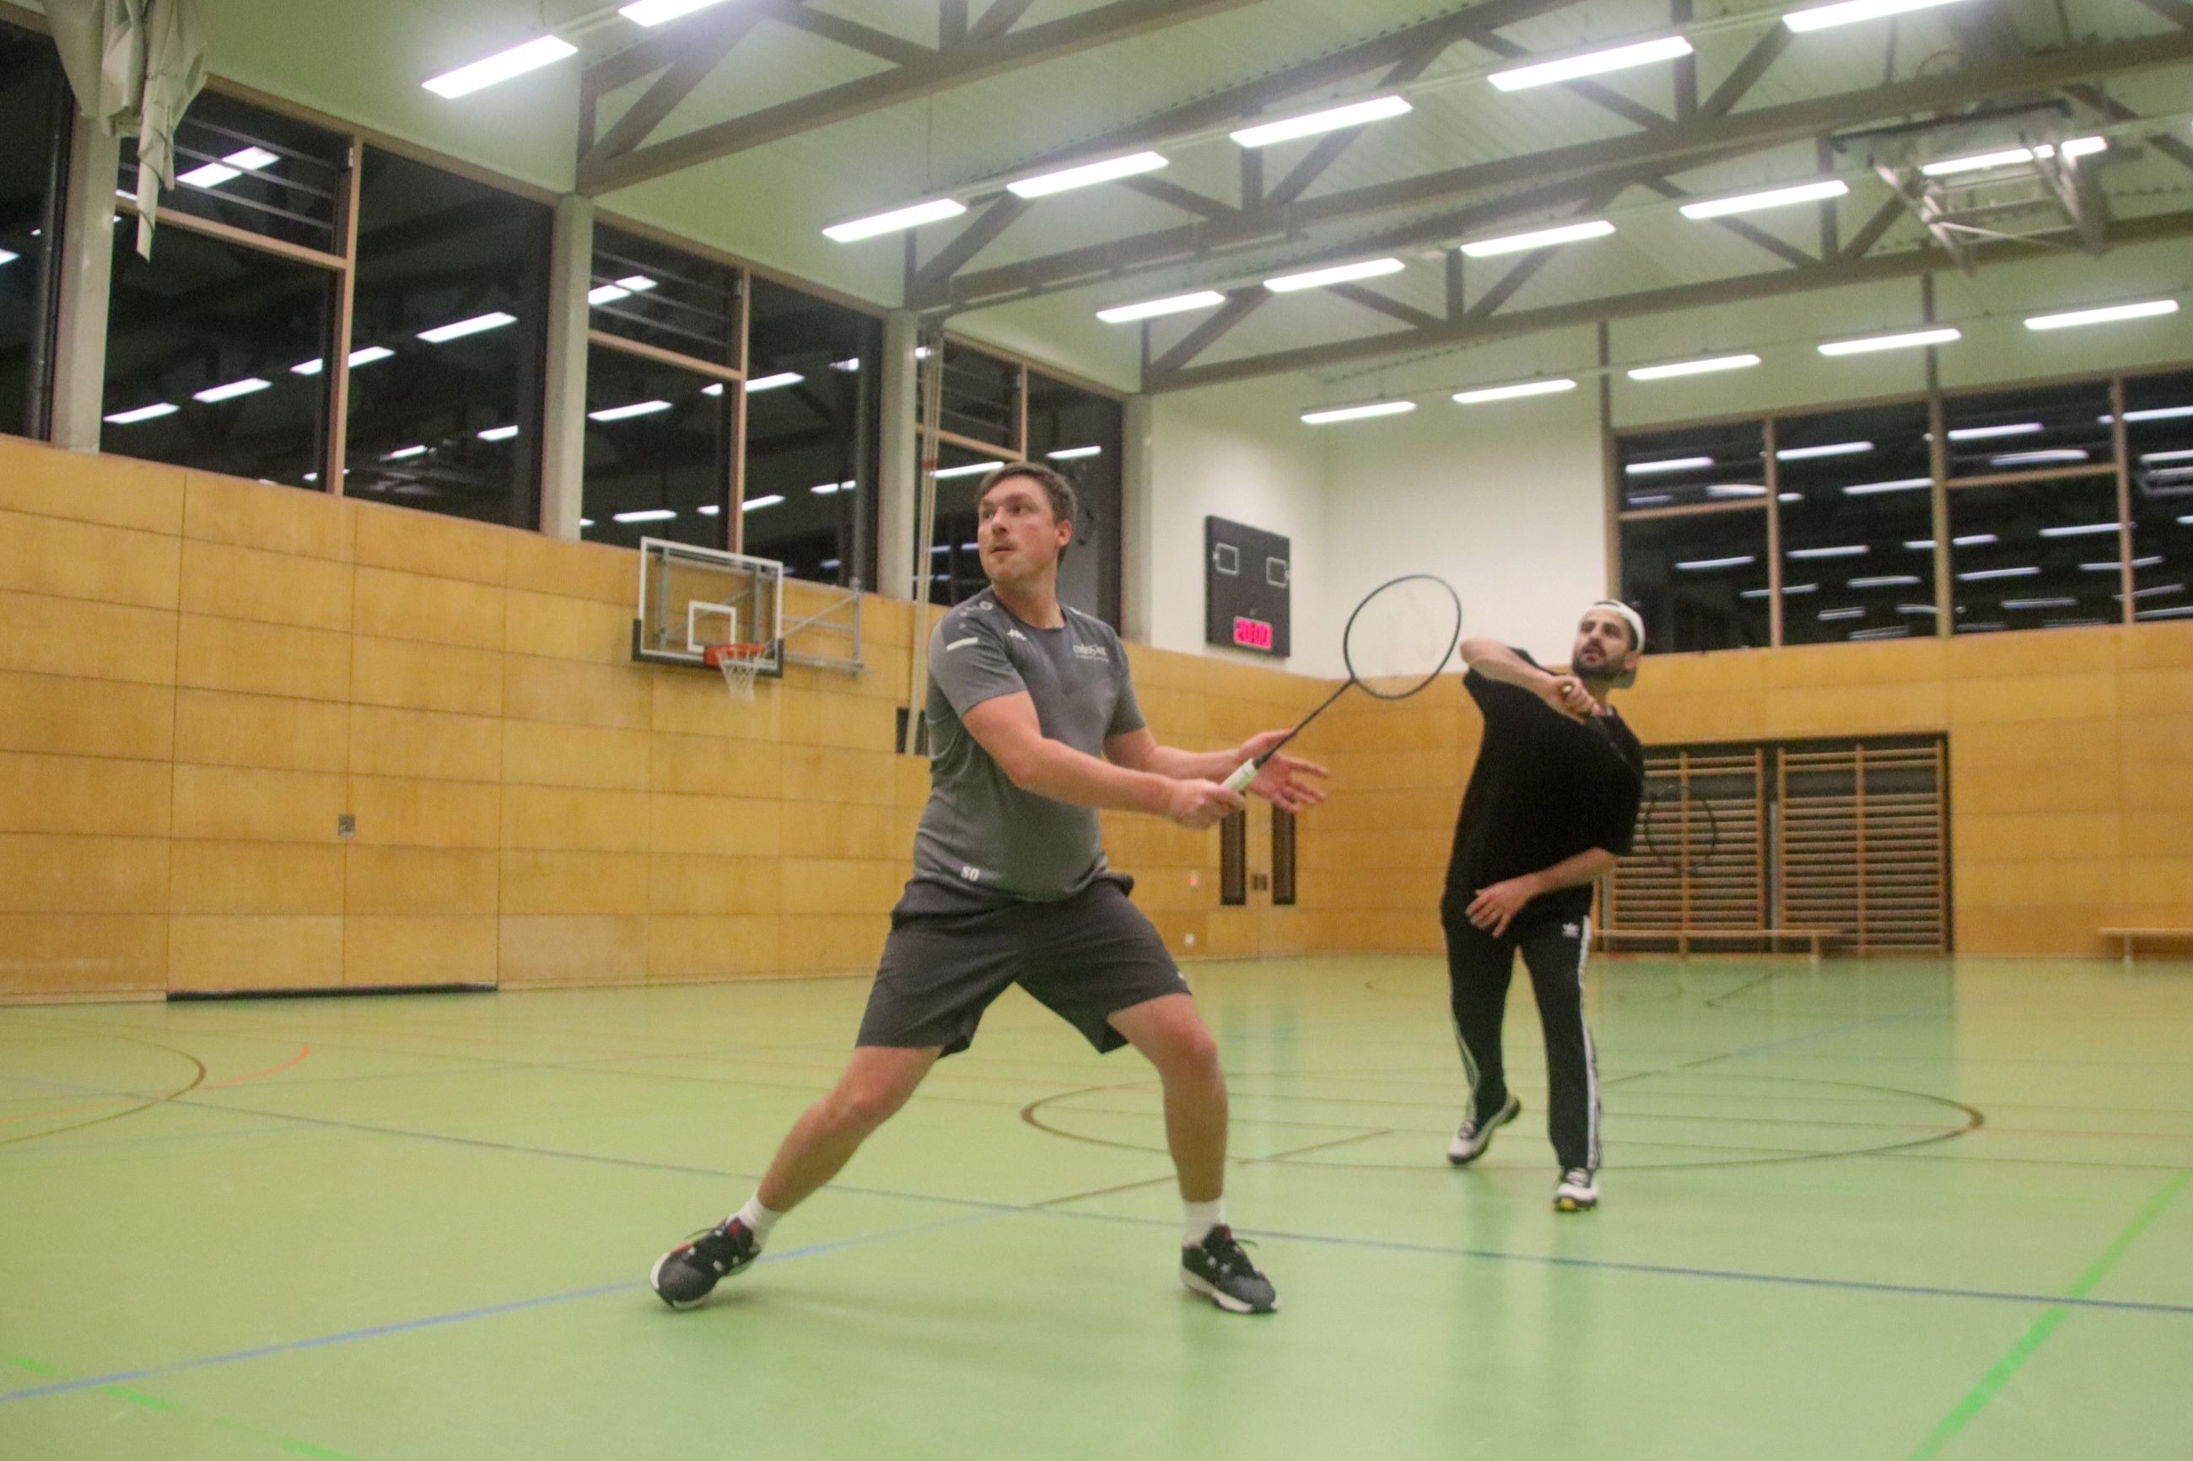
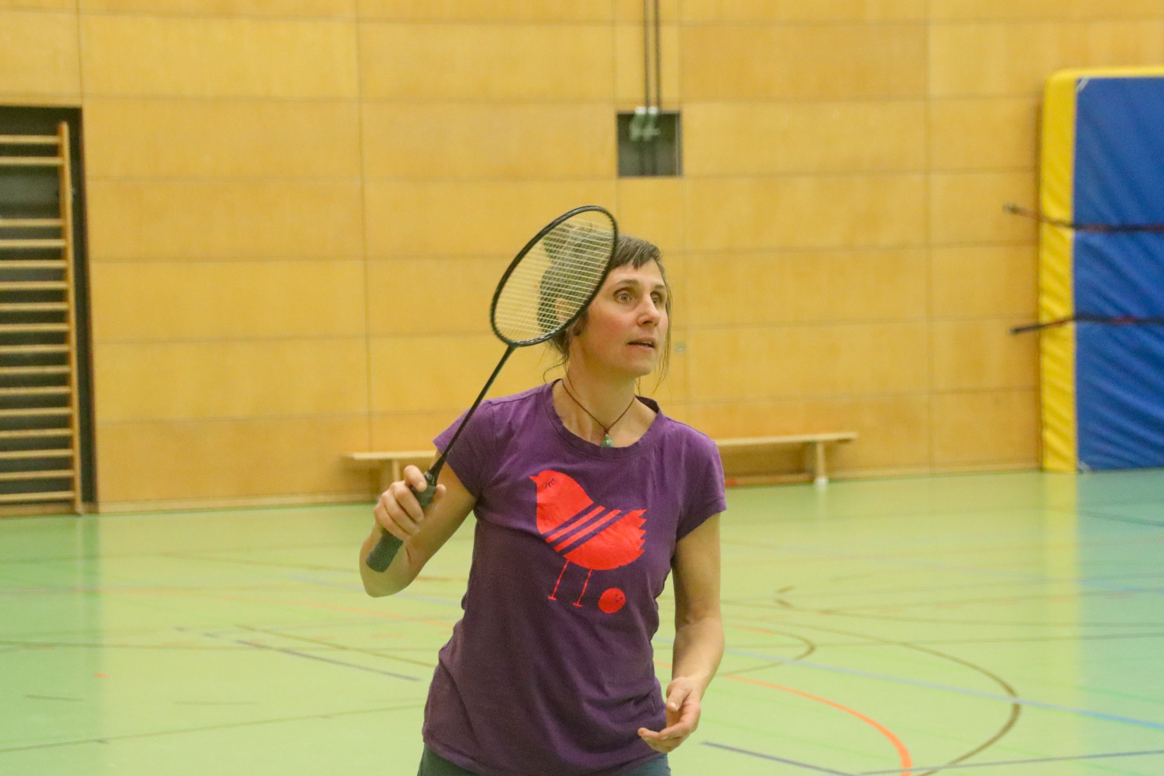
Badminton
Abteilungsleiter: Thomas Bornmann
Der Abteilung Badminton geht es soweit ganz gut. Ein harter Kern kommt immer regelmäßig zum Spielen, wobei sich dieses Jahr einige neu Interessierte eingefunden haben die den Sport vielleicht für sich entdeckt haben. Diese müssen jetzt noch so nach und nach abgefragt werden ob sie nicht dem Verein beitreten möchten und Mitglied werden.
Trainingszeit:
Badminton Jugendliche ab 16 Jahren und Erwachsene
Donnerstag 19.30 – 21.00 Uhr, Riedhalle

Slide 4
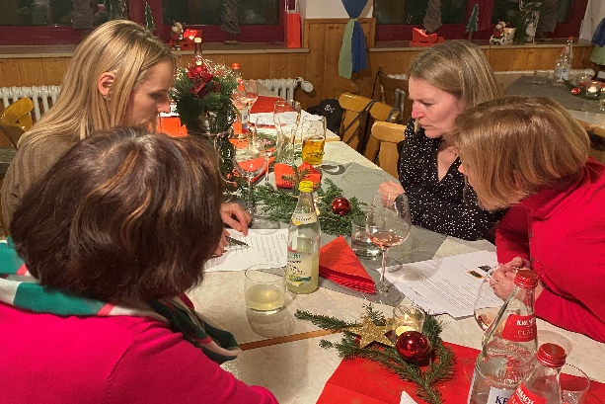
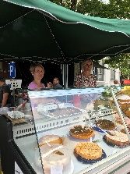
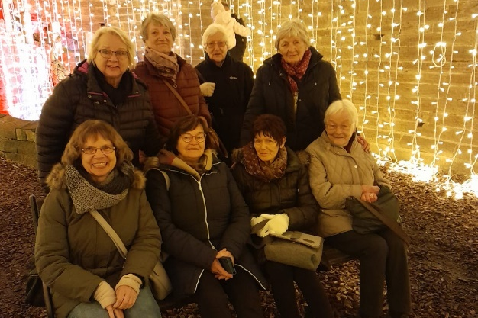
Damensport
Abteilungsleiterin: Ingrid Metzger
In unseren beiden Gruppen geht es um Konditions-, Mobilitäts- und Kräftigungstraining. Es gibt zwei Leistungsstufen. In der ersten Gruppe bei Birgit Glaser, hier sind hauptsächlich die jüngeren Frauen vertreten, geht es richtig zur Sache. Trainiert wird mit Musik und den unterschiedlichsten Methoden. Es kommen Flexi-Bars, Medizinbälle, Pezzibälle, etc. zum Einsatz. In der zweiten Gruppe, geleitet durch Sigrun Wiedmayer, geht es hauptsächlich um die Erhaltung der Fähigkeiten, da die Teilnehmerinnen schon 65 + sind. Koordination, Beweglichkeit und Balance sind hier die Schwerpunkte. Die dritte Gruppe schwimmt jeden Dienstag im Lehrschwimmbecken, um Ausdauer, Koordination und Beweglichkeit zu fördern.
Trainingszeiten:
Gruppe 1 : Dienstag, 19.00 bis 20.00 Uhr Grundschulturnhalle Gruppe 2: Dienstag, 20.00 bis 21.00 Uhr Grundschulturnhalle Am 1. Dienstag im Monat Schwimmen im Lehrschwimmbecken d. Grundschule Gruppe 3: Dienstag, 19.00 bis 20.00 Uhr im Lehrschwimmbecken - Schwimmen
Termine 2025:
Jährlich wiederkehrend beide Gruppen zusammen: Teilnahme bei Wilhelmsdorf live mit Kaffee und Kuchenverkauf Saisonabschluss am Sportgelände vor den Sommerferien Weihnachtsfeier im Sportheim

Slide 5
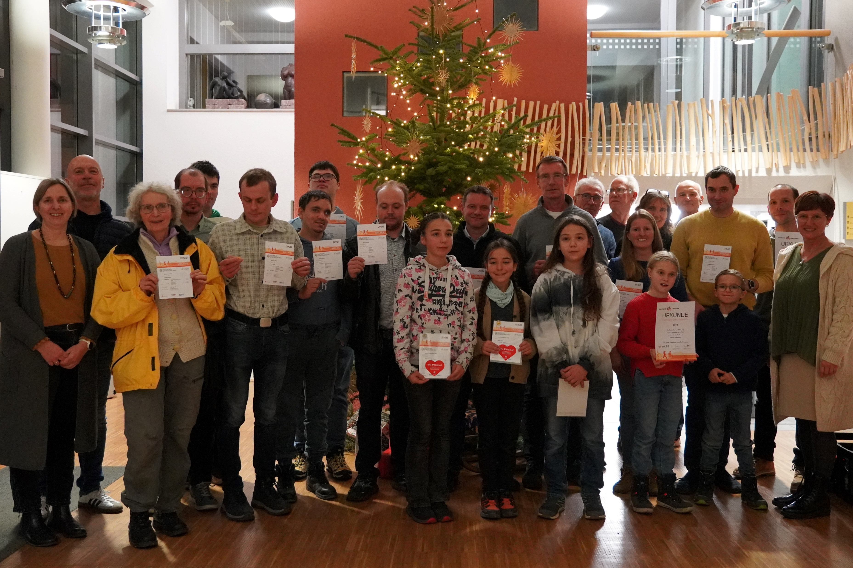
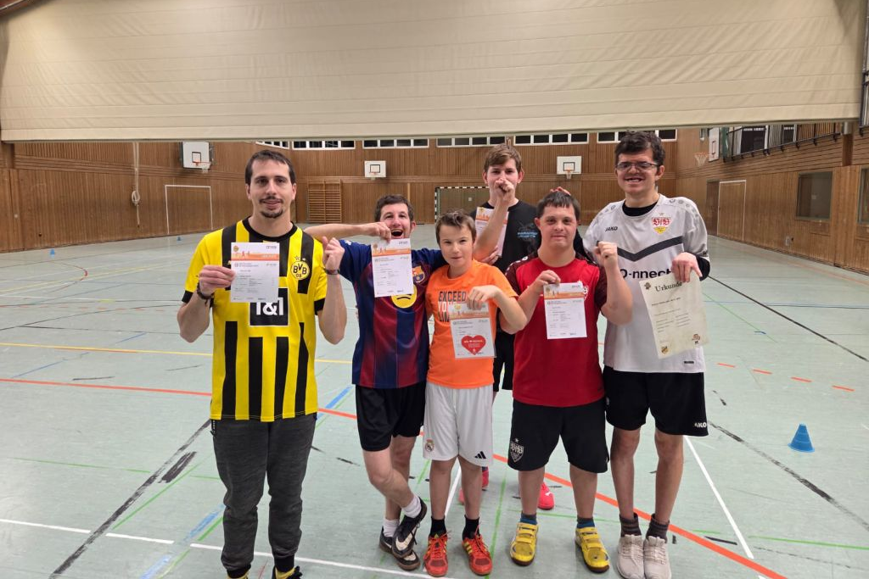
Deutsches
Sportabzeichen
Abteilungsleiterin: Maren Lüke
Ziel erreicht! Insgesamt 60 Sportabzeichen wurden in diesem Jahr durch die TSG verliehen. Vor fünf Jahren, zum 60-jährigen Jubiläum der TSG, hatte sich das Sportabzeichen Team um Steffi Caspari und Maren Lüke ein ehrgeiziges Ziel gesetzt: 60 Sportabzeichen. Corona durchkreuzte die Pläne – doch 2025 ist es geschafft! Ein Beweis dafür, dass Durchhaltevermögen und Gemeinschaft Großes bewegen können. Doch 2025 standen nicht nur Zahlen im Fokus, sondern vor allem die Vielfalt und die Freude am Sport.
Unter den Geehrten waren sowohl Erstteilnehmende als auch langjährige Sportlerinnen und Sportler im Alter von sechs bis 75 Jahren. Besonders hervorzuheben ist die Teilnahme der „Mittwochskicker“, die das Sportabzeichen gemeinsam ablegten und die Abnahme zugleich als Auftakt in die neue Saison nutzten.
Die TSG Bereiche Sportabzeichen und Leichtathletik überreichen 2025 insgesamt 29 Gold-, 16 Silber- und 15 Bronzeurkunden. Die Leichtathletik-Kinder erhielten ihre Auszeichnungen in der letzten Trainingseinheit des Jahres, während die „Mittwochskicker“, die nicht an der Rathausfeier teilnehmen konnten, ihre Urkunden einen Tag später im Training in Empfang nahmen.
Die feierliche Übergabe im Rathaus übernahm, wie in den Vorjahren Bürgermeisterin Sandra Flucht, die sich für die Sportlerinnen und Sportler Zeit nahm.
Vielen Dank für diese Wertschätzung. Ein herzlicher Dank gilt auch allen, die im Hintergrund zum Gelingen der Veranstaltung beigetragen haben. Nach der offiziellen Verleihung bot sich bei Gesprächen und einem kleinen Imbiss Gelegenheit zum Austausch über ein erfolgreiches Sportjahr.
Abnahmetermine 2026:
Donnerstag von 18.00 – 19.30 Uhr, 30. April und 21. Mai, 11. und 25. Juni, 2. und 16. Juli
Donnerstag von 17.30 – 19.00 Uhr, 17. September
Donnerstag von 17.00 – 18.30 Uhr, 01. und 15. Oktober 2025

Slide 6
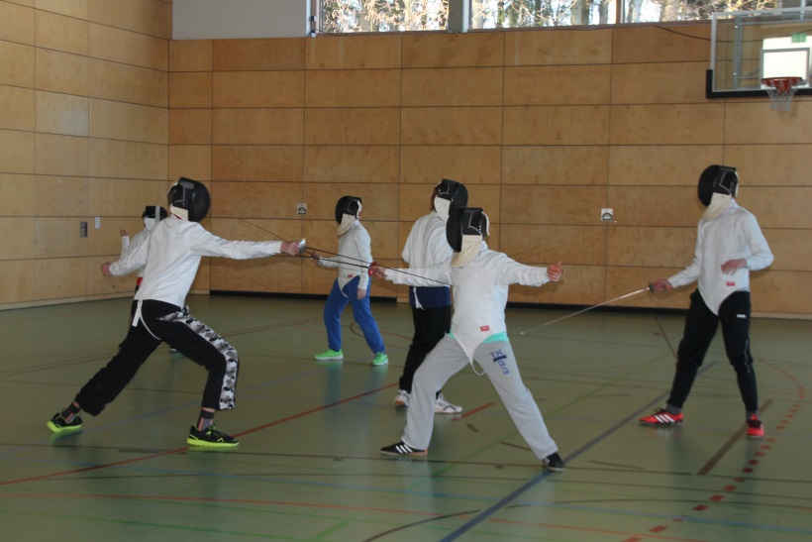
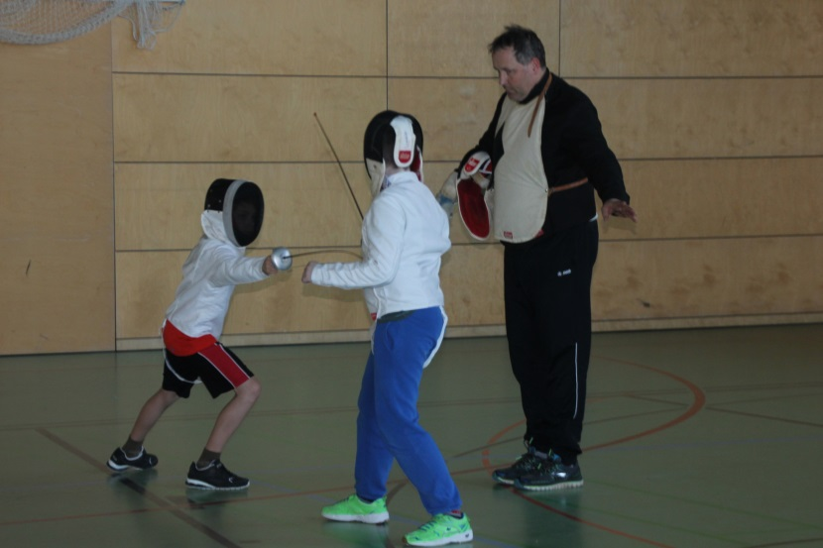
Fechten
Abteilungsleiter: Markus Dietrich
Die Fecht-AG läuft nach wie vor unter der Leitung von Markus Dietrich
Trainingszeiten:
Fechten für Jugendliche ab der 5. Klasse
Dienstag 15.00 – 16.00 Uhr, Riedhalle

Slide 7
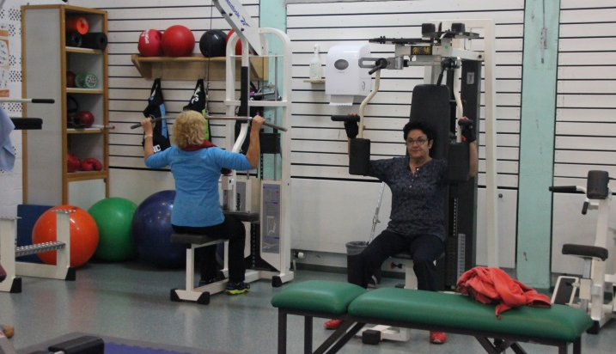
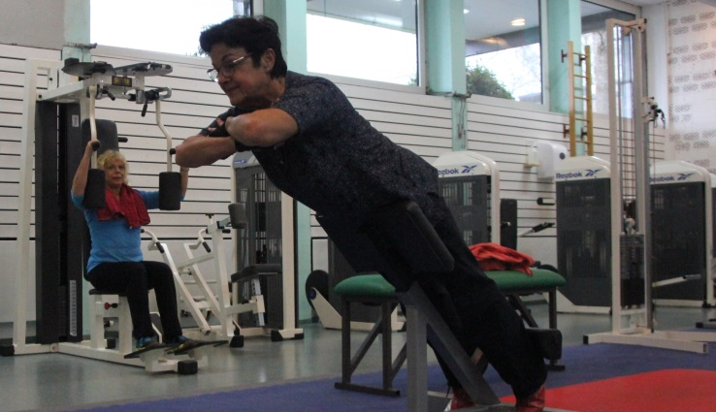
Fitnessraum
Ansprechpartner: André Letzner
Der Fitnessraum ist für externe SportlerInnen zu folgenden Öffnungszeiten geöffnet:
Montag
08:30 –10:00 Uhr
17.00 – 19.00 Uhr
Dienstag
17.00 – 19.00 Uhr
Mittwoch
08:30 –10:00 Uhr
17.00 – 19.00 Uhr
Donnerstag
17.00 – 19.00 Uhr
incl. Einweisung von 18.15 – 19.00 Uhr
Freitag
17.00 – 19.00 Uhr
Die Aufsicht übernehmen aktuell:
Petra Kessler, Marianne Tichy, Moana Schwarz, Maren Schillo, Gisela Schillo, Hashim Momand,

Slide 8
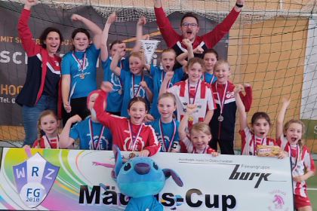
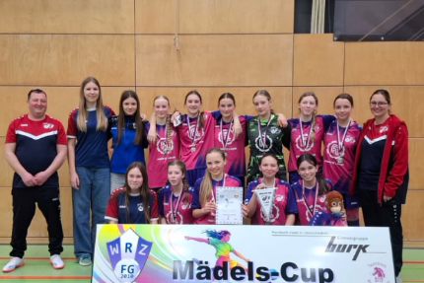
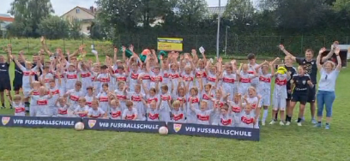
Fußball
Herrenmannschaften
Aktuell sind es 3 Herrenmannschaften, Team I, Team II und Unified. Bei der AH kicken auch weiterhin Mitglieder des SV Hoßkirch mit. Die Saison 2025/2026 schloss Team 1 auf Platz 10 Team 2 auf Platz 4 und Unified Team auf Platz 12 ab.
Jugend
Aktuell sind in der FG 2010 WRZ Jugend ca. 160 Kids und Jugendliche am Ball.
Ca. 60 bei den Kleinen Bambinis u. F- Junioren. Ca. 80 bei den E- A- Junioren
bei der B und A- Jugend kooperieren wir mit dem FC Ostrach. Die A- Junioren spielen in der Regionenstaffel. Und ca, 30 Mädels bei den E u. D-Juniorinnen in der Spielgemeinschaft mit dem SV Horgenzell.
Wie die letzten Jahre fand unser am 24./25. sowie 31.01.2026 Hännes Benz Cup statt. Diesmal hatten die Jungen Fußballer an 3 Tagen Spaß am Kicken. Ca 80 Teams von Bambini bis B- Jugend. Seit 2025 nun mit Rundum Bande – die wieder sehr gut bei den Spielern und Trainern ankam. Am 2. Wochenende dem 01.02.2026 fand der 3. Mädels Cup mit 24 Teams der E/D und C- Juniorinnen statt.
Ebenfalls richten wir immer 1-2 Spieltage in der WFV-Hallenrunde aus.
Das VfB- Camp v. 15.-17.08.2025 war ein voller Erfolg. I
In diesem Camp nahmen Jugendliche aus den Wilhelmsdorfer Partnergemeinden Urzulin und Hansk in Polen teil.

Slide 9

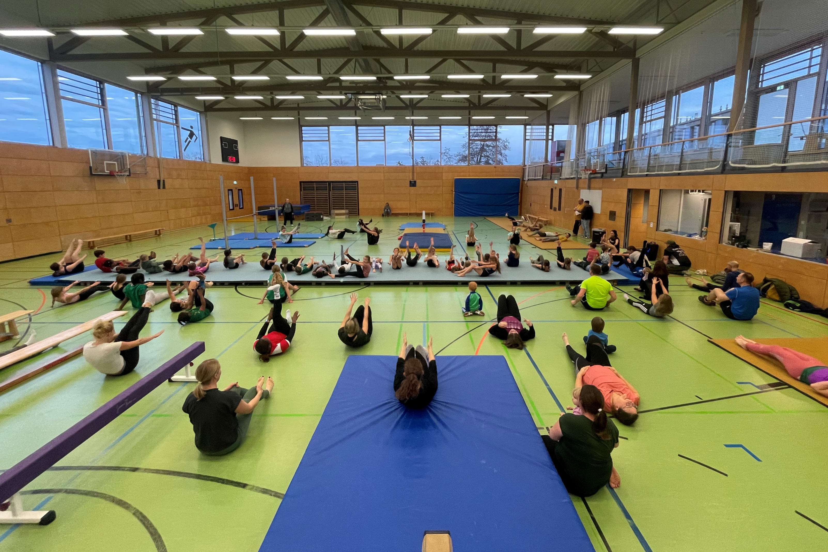
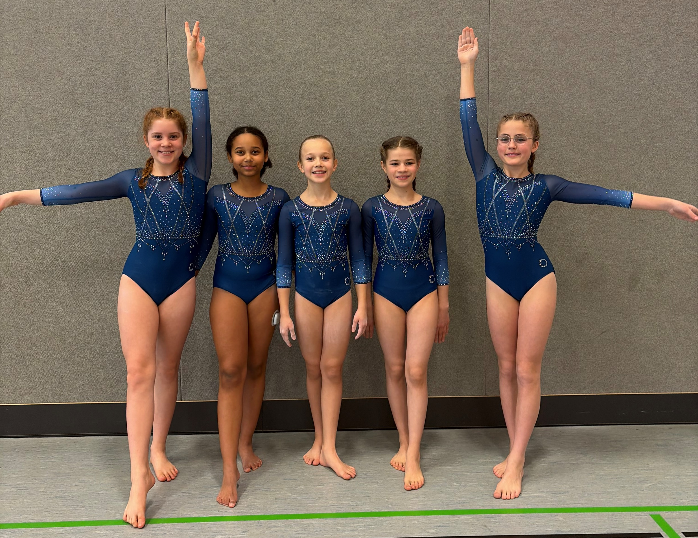
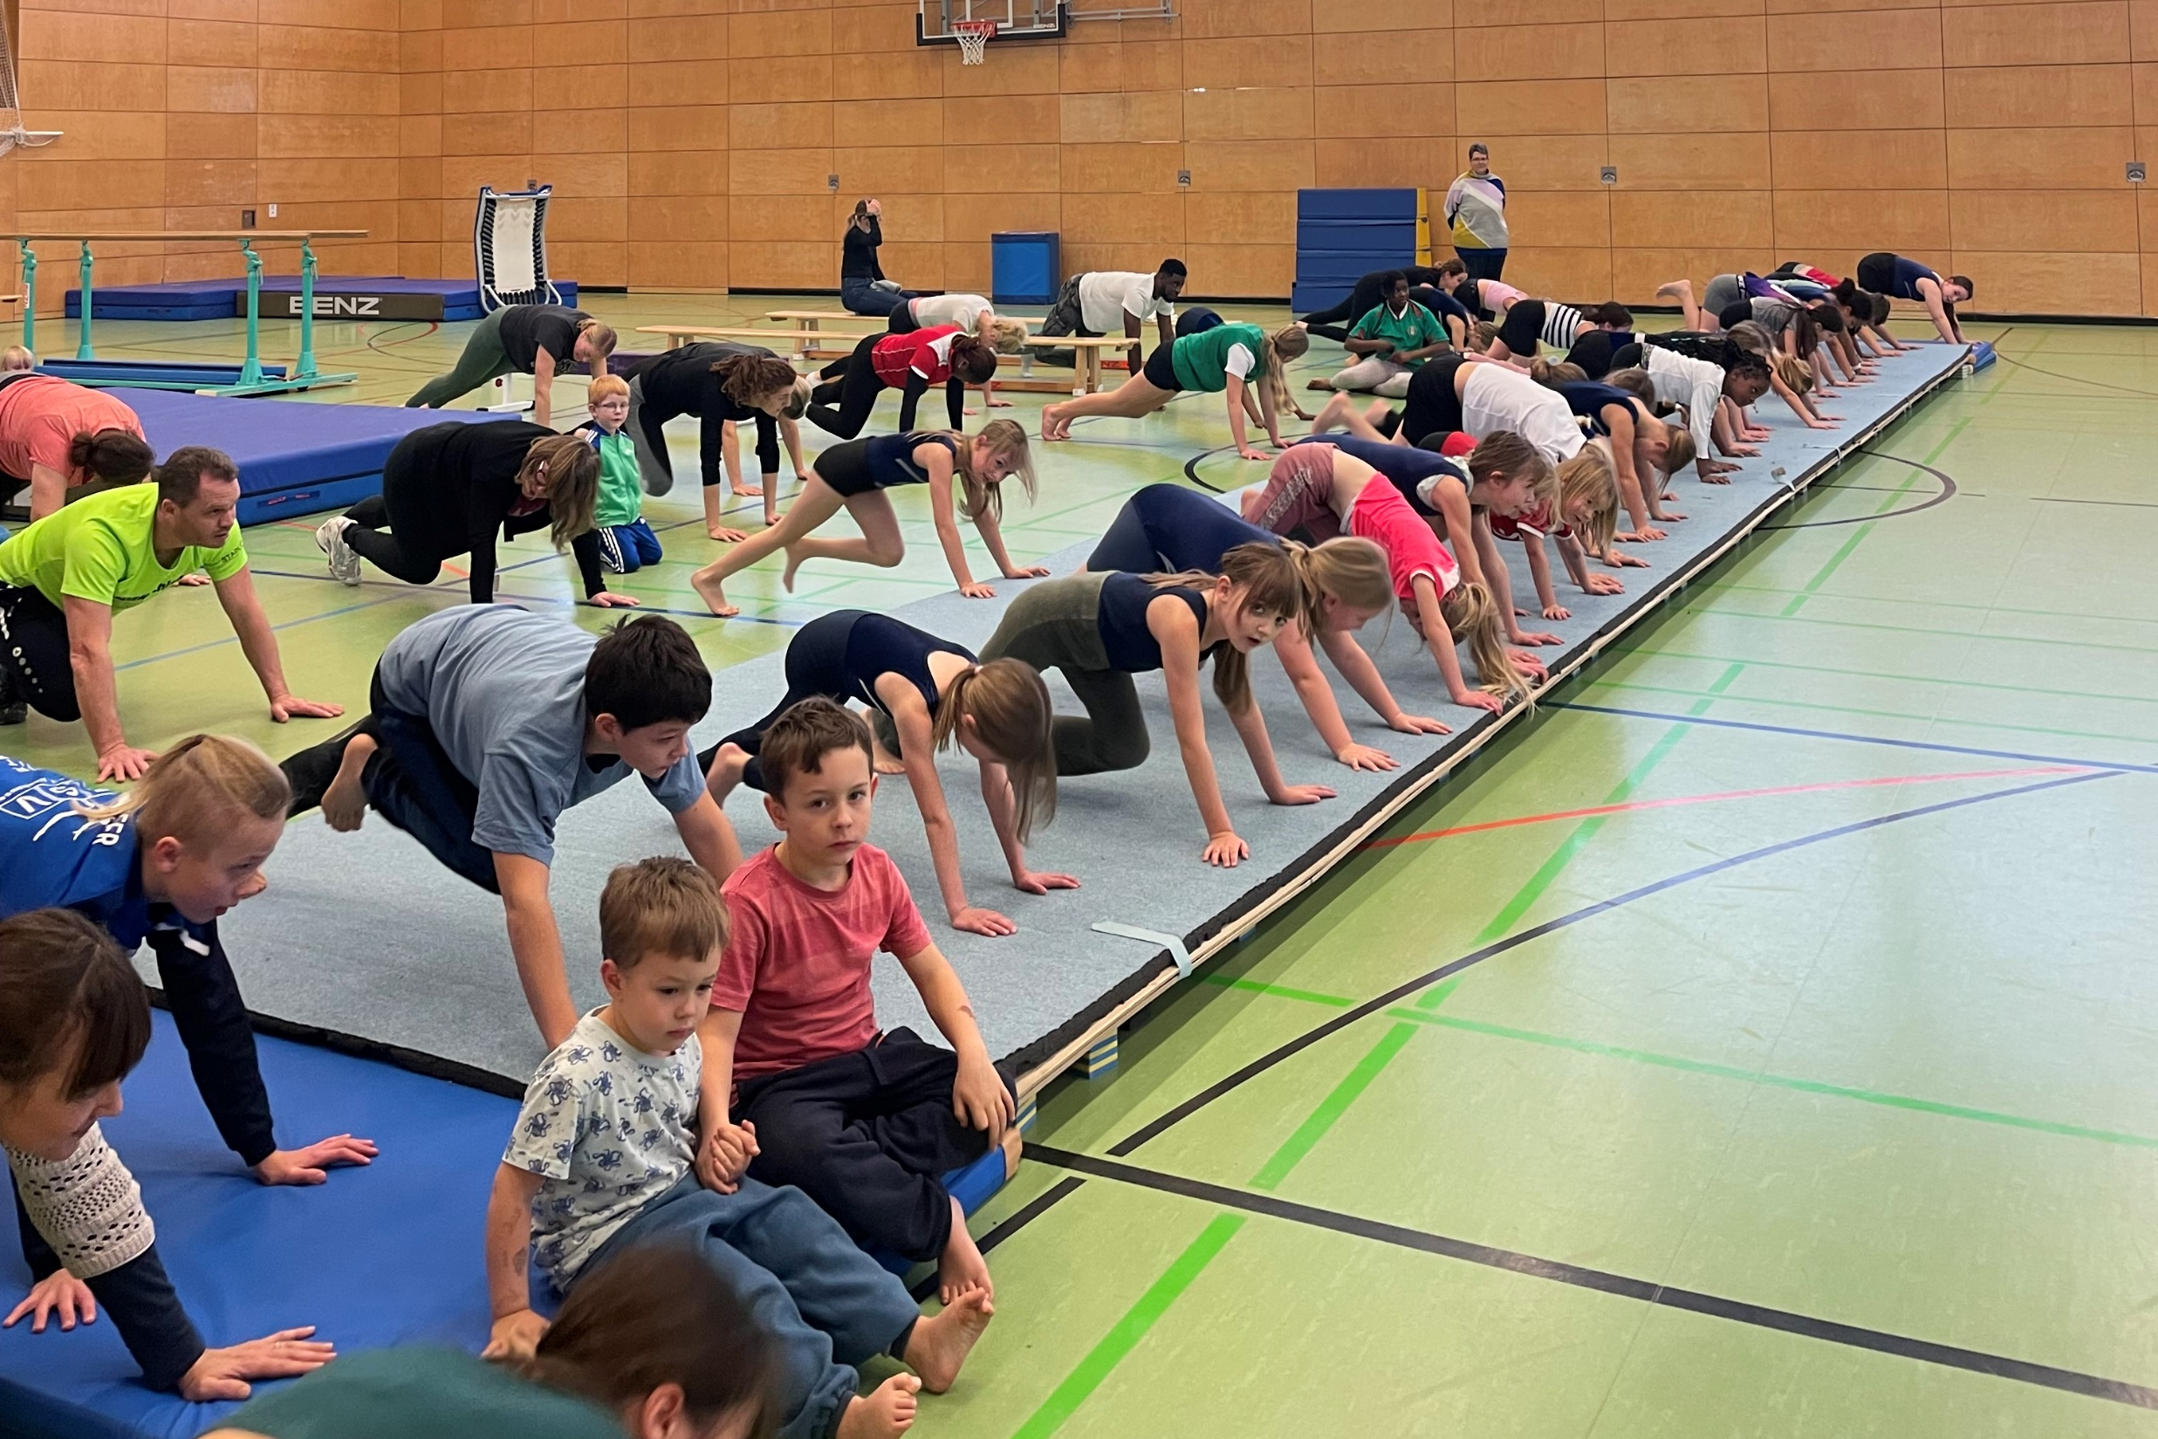
Gerätturnen
Abteilungsleiterin: Katharina Letzner
Start: Oktober 2008 Abteilungsgründung: 12. Dezember 2012 Mitgliederzahl aktuell: ca. 20 Mädchen im Kindergarten- und Schulalter (1.+2. Klasse) ca. 30 Mädchen im Schulalter (3.-6. Klasse) ca. 30 Mädchen ab Klasse 7 und älter
Trainingszeiten und Ort: Dienstag 17.00-18.30 Uhr + Freitag 15.15-17.00 Uhr (Riedhalle) Dienstag 18.30-20.00 Uhr + Freitag 17.00-19.00 Uhr (Riedhalle)
  Übungsleiter und Helfer: Katharina Letzner, Alexandra Konkov, Dana Letzner, Emma Baaser, Emma Oschmann, Fiona Nurchis, Helena Baaser, Jan Höhn, Julia Fuchs, Lea Weidenbacher, Lena Gerster, Lina Weidenbacher, Lotta Zauke, Maya Baaser, Sybille Weidenbacher Kampfrichter: Dana Letzner, Katharina Letzner (C-Lizenz); Emma Baaser, Emma Oschmann, Helena Baaser, Lotta Zauke, Lena Gerster, Lea Weidenbacher, Lina Weidenbacher, Luna Lohr, Maya Baaser, Sybille Weidenbacher (D-Lizenz)
Veranstaltungen:
- Januar 2025: Jugend trainiert für Olympia & Paralympics in Wilhelmsdorf
- Juni 2025: Kreis-Kinderturnfest in Bad Waldesee
- Juli 2025: Landes-Kinder-Turnfest in Ravensburg
- Dezember 2024: Weihnachtsturnen
- verschiedene Wettkämpfe, Kampfrichter-Fortbildungen

Slide 10
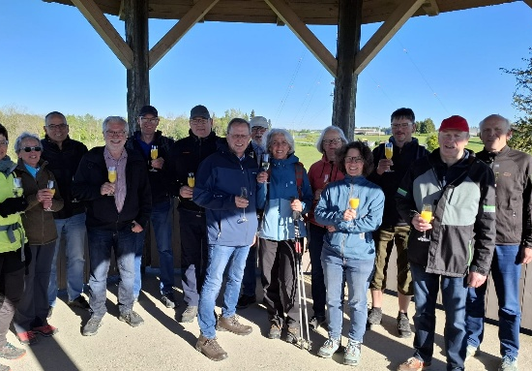
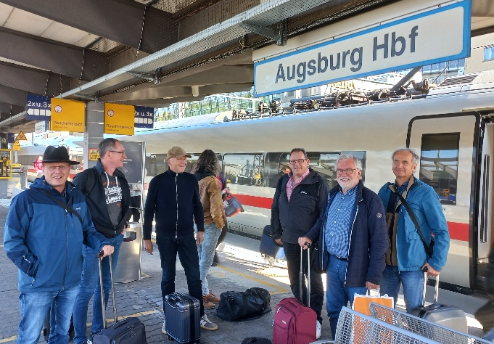
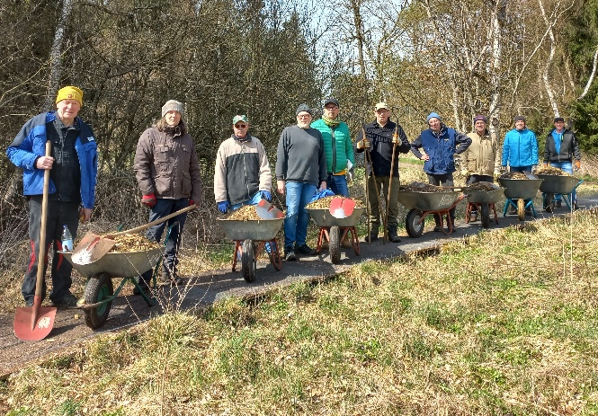
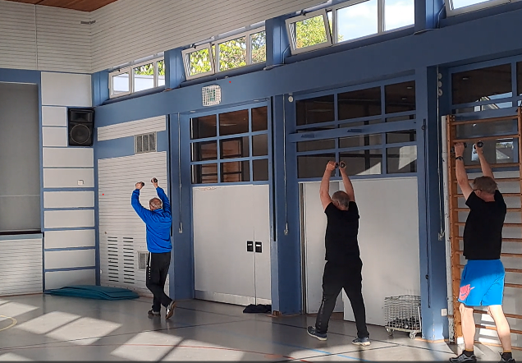
JederMannSport
Abteilungsleiterin: Ralf Giering
Die Jedermänner treffen sich im Winterhalbjahr dienstags um 18.30 Uhr in der Halle in Riedhausen. Dort machen wir gemeinsam mit der Ü-50- Sportgruppe aus Riedhausen unter Anleitung Gymnastik.
Im März hatten wir einen Arbeitseinsatz im Ried. Wir belegten die Wanderwege ums Naturschutzzentrum mit neuen Hackschnitzeln.
Im Oktober waren wir ein verlängertes Wochenende in Augsburg. Ein Besuch bei der Augsburger Puppenkiste,
Fuggerei, Wasserversorgung, Stadtführung und eine Brauereibesichtigung standen auf dem Programm. Es waren eindrückliche Tage die lange in Erinnerung bleiben werden.
Bei herrlichem Sonnenschein wanderten wir am 1. Mai auf den Höchsten. Am Aussichtspavillon wurden wir mit einem kleinen Umtrunk überrascht. Nach einer Stärkung bei einer weiteren Einkehr ging es wieder zurück nach Zußdorf.

Slide 11
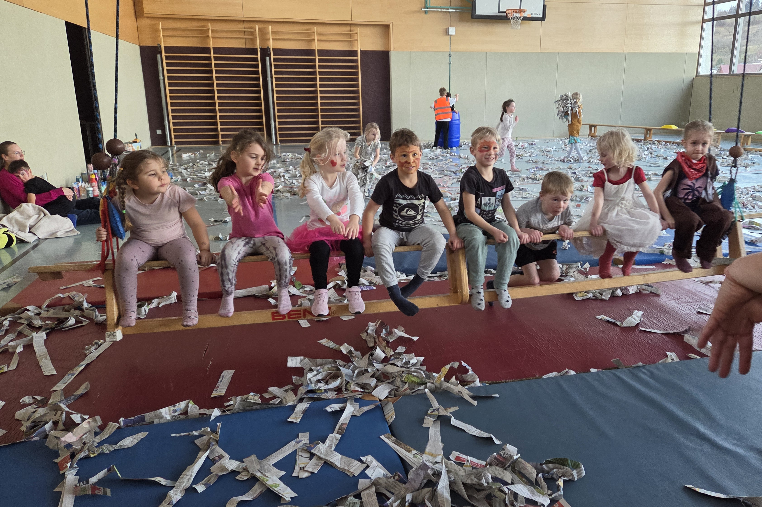
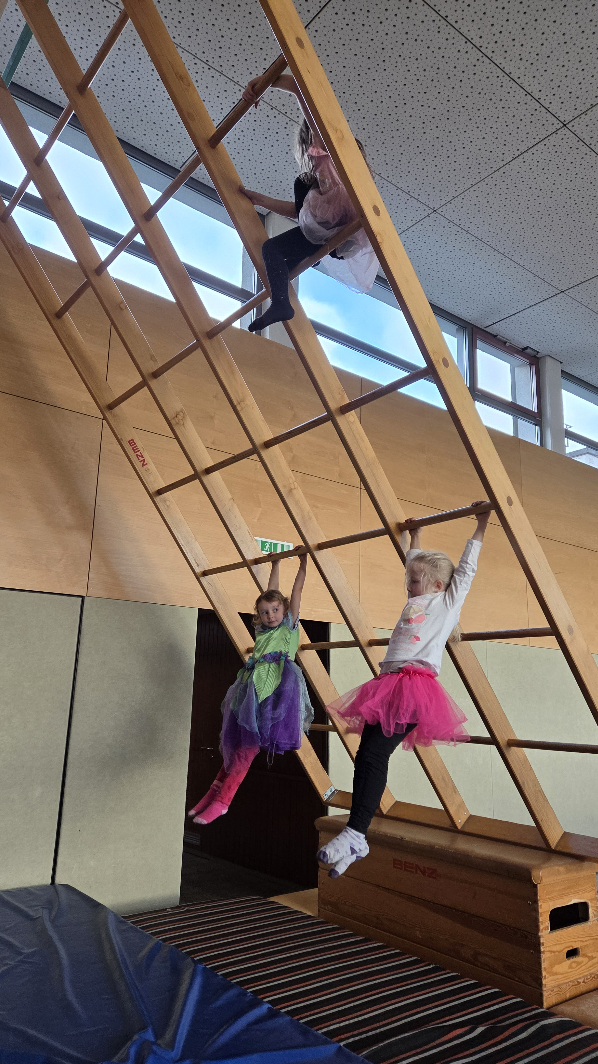
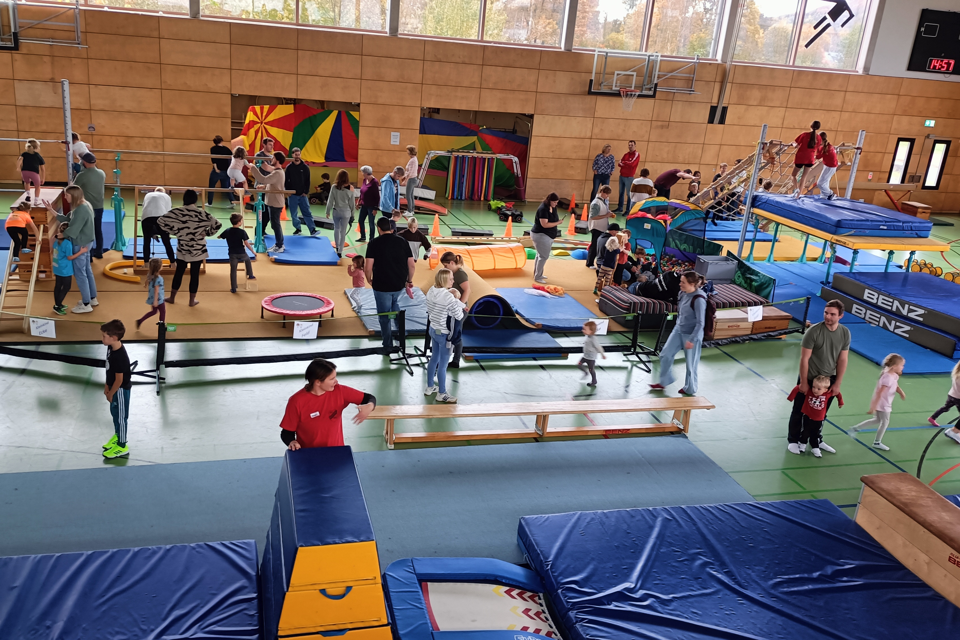
JuKiTT
Abteilungsleiter: Hannah Dyx
Am Sonntag, den 29. Juni trafen sich viele JuKitt Familien, zum ersten Mal in dieser Form, zu einem Sommerfest rund um die Grundschulturnhalle. In der Halle warteten Airtramp, Rollrutsche, Schaukel und vielerlei weitere Turn- und Spielgeräte. Draußen waren Wasserspiele und Seifenblasen angesagt. Bei einer kurzen „Abteilungsversammlung“, informierte Hannah Dyx die anwesenden Eltern über anstehende Änderungen. Dringend wurde auch wieder eine oder zwei ÜbungsleiterInnnen gesucht. Dem Aufruf folgte Livia Oppold, die ab Herbst als Verstärkung eingestiegen ist. Natürlich waren wir auch wieder bei Wilhelmsdorf live mit Riesenseifenblasen und Malstaffeleien am Start. Die beiden Eltern-Kind Turngruppen Wichtel und Frösche sowie die Vorschul- und Grundschulgruppen Bären und Riesen starteten im September mit jeweils 19 bis 28 Kindern. Bei den Riesen dürfen nun auch Grundschulkinder noch etwas länger mitturnen. Insgesamt besuchen dieses Jahr 87 Kinder die Abteilung JuKiTT.
Die Tobetage hielten uns zu Beginn der Herbstferien an 2 Tagen mit regem Besuch in Atem. Mit großer Unterstützung der Eltern haben wir die Tage super gerockt.
Anfang Februar kamen Hexen, Piraten, Prinzessinnen, Ritter und allerlei bunte Fabelwesen zum Fasnetturnen in die Halle und durften bei Musik und Schnipselbad wild durch die Halle toben.
Jetzt starten wir in das letzte Viertel des Turnjahres.
Zum 2. Mal dürfen die Riesen dieses Jahr im Juli das Sportabzeichen machen. Es soll auch wieder ein Sommerfest in und um die Grundschulhalle geben. Natürlich sind wir auch wieder auf der Spielewiese bei Wilhelmsdorf live dabei.
Und wir suchen noch dringend eine Übungsleiterin, um unser Team komplett zu machen. Info’s gerne bei Hannah Dyx erfragen.

Slide 12
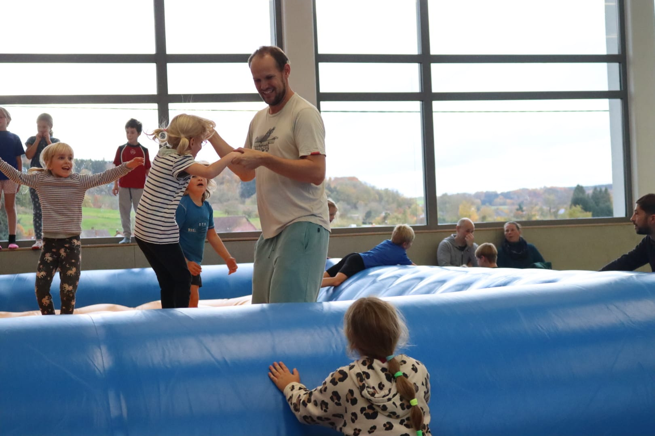
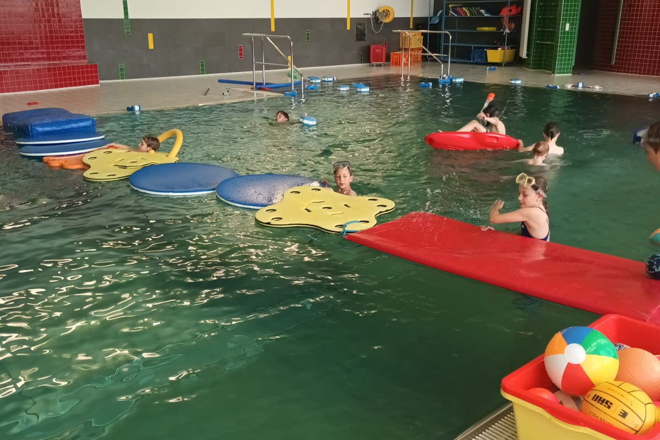
KISS
Abteilungsleiterin: Meike Frei
Auch in diesem Schuljahr gibt es vier Kiss-Gruppen. Neben den wöchentlichen Sport- und Schwimmstunden fand im Oktober das traditionelle Herbstfest statt. Während in der Halle geturnt und getobt wurde, gab es im Eingangsbereich ein super Fingerfood-Buffet. Im Geräteraum konnten Fotos aus dem vergangenen Jahr angeschaut werden, so bekommen Eltern, Geschwister und Freunde einen kleinen Einblick, was übers Jahr so läuft…
Am Gumpigen Donnerstag ist das Fasnetsturnen mittlerweile fester Bestandteil im Jahresablauf. Verkleidet und mit guter Musik wurde wild auf dem Airtramp gehüpft. Mitte Juli findet noch eine Sommeraktion mit Übernachtung statt, sie schließt das laufende KISS-Jahr auch ab.

Slide 13
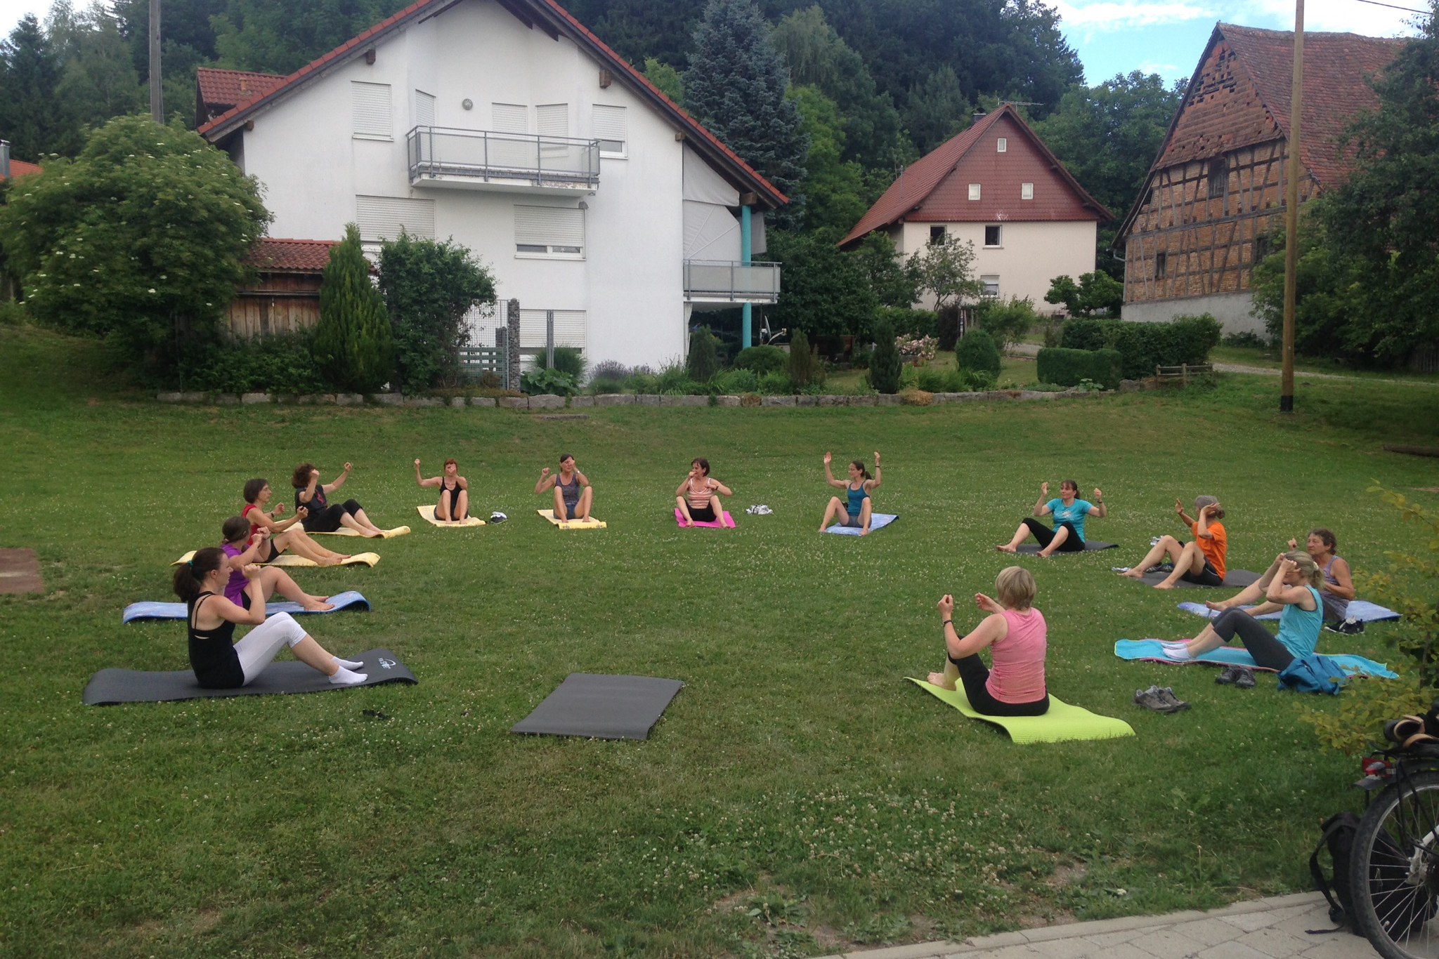
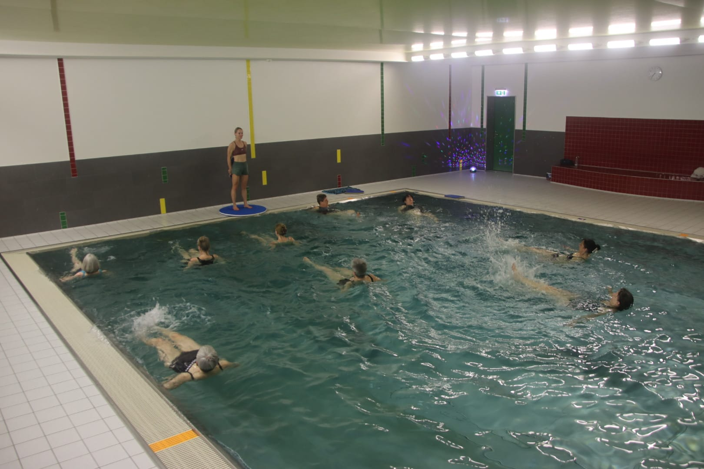
Kursangebote
Abteilungsleiterin: Anne Blickle
Unser Motto für alle KursteilnehmerInnen und EinsteigerInnen ist: Bewegung ist ein wahres Wundermittel für die Gesundheit! Bewegung stärkt Herz und Muskeln, baut Stress ab und macht gute Laune. Bewegung macht fit und fördert die Gesundheit. Wer sich rundum gut fühlt, ist im Alltag belastbarer und einfach gut drauf. Wir wollen alle lange in Bewegung bleiben und uns daran erfreuen können – in der Gruppe oder allein, drinnen und draußen in der Natur. Neue Kurse:
Laufanfängerkurs bei Carolin Geng Zeit: Donnerstag: 19.15 – 20.15 Uhr, von April- Juli
Läuft nun über die Abteilung Leichtathletik!!!
Der ganzen Abteilung Glückwünsch zur Gründung & alles Gute!
2. Shiatsu-Grundkurs bei Anne am 11.,12. & 18.3.2026
Im Moment üben die daran teilgenommen haben, ca. 1 x im Monat zusammen.
Leichte Bewegung mit Qi-Gong-Übungen bei Anne
Zeit: Mittwoch: 19.15 – 20.00 Uhr
Derzeit Sommerpause, voraussichtlich wieder ab Mitte / Ende Oktober
Kleinkinder-Schwimmen bei Raphael Stäbler
Freitag am frühen Abend
Anmeldungen direkt Raphael Stäbler
Langjährige Kursangebote, die auch mit dem Pluspunkt Gesundheit ausgezeichnet wurden: Fitnessgymnastik auf Musik – auch mit Pilates-Übungen bei Anne Blickle
Zeit: Montag: 17.05 - 18.05 Uhr,Montag: 18.30 - 19.30 Uhr
Gesund mit Sport und Bewegung bei Anne Blickle
Zeit: Dienstag: 18.30 - 20.00 Uhr
AQUA-FITNESS 1 + 2 + 3 bei Birgit Glaser
Aqua-Fitness: Donnerstag 19.00 - 19.45 Uhr, 19.50 - 20.35 Uhr, 20.40 - 21.25 Uhr
Und dann gab es von Oktober - Dezember 2025 noch
Yoga bei Rose (Abschiedskurs)
Donnerstags von 18.00 – 19.00 Uhr Ein herzliches Dankeschön an dieser Stelle an:
- die oben genannten ÜbungsleiterInnen, die ihre TeilnehmerInnen regelmäßig mit einer guten Mischung aus bekannten und neuen Übungen zu gesunder Bewegung anleiten und motivieren,
- Ingrid Metzger und die TSG-Infostelle, bei der man sich anmelden und bezahlen kann,
- Stephi Bärle, die die Infos immer toll auf die Internetseite stellt(e),
- Lucas Rauch, der einige Infos in den neuen Medien postet
- die Gemeinde und die Zieglerschen, dass wir die Hallen nutzen können
- den Vorstand der TSG Wilhelmsdorf, der das Angebot unterstützt und bei Fragen mit Rat und Tat zur Seite steht
- den TeilnehmerInnen, die so regelmäßig kommen und so motiviert dabei sind.

Slide 14
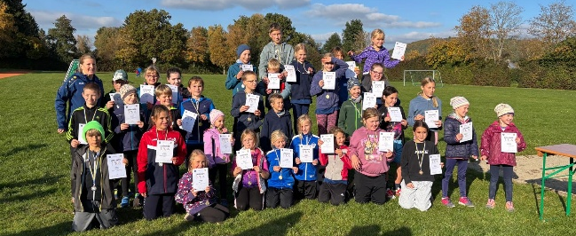
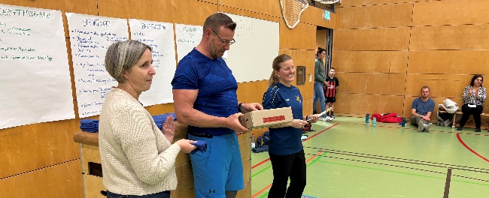
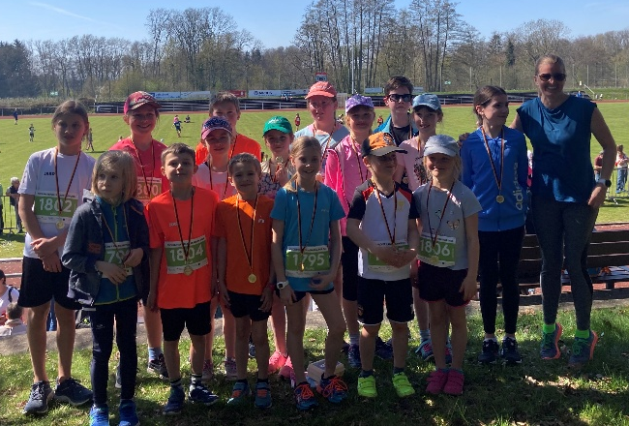
Leichtathletik
Abteilungsleiterin: Maren Lüke Stellvertretung: Caroline Geng
Das Leichtathletikjahr startete 2025 mit 30 Kindern bei den 5-7jährigen und 25 Kindern im Alter von 8-9 Jahren. In der ab Januar neuen Trainingsgruppe waren schnell 30 Jugendliche. Im Sprint, Ausdauer, Wurf, Weitsprung und nun auch im Hochsprung, Staffellauf, Kugelstoßen und Speerwurf erlernten die Kinder und Jugendlichen spielerisch die Leichtathletik und zeigten dabei sehr viel Freude. Am 05.04.2025 nahmen am Fischbacher Halbmarathon 16 Kinder und Jugendliche teil. Hier stellten sie sich bei einem 1 km oder 3,7 km Lauf unter Beweis. Bei den 4. Vereinsmeisterschaften am 11.10.2025, verwandelte sich das Stadion an der Riedhalle in einen Schauplatz voller sportlicher Begeisterung und kindlicher Energie. Insgesamt 32 junge Talente im Alter von 5 bis 13 Jahren nahmen teil. Erstmals wurde auch Kugelstoßen angeboten und ein kleiner Sportkleidung-Basar veranstaltet. Wegen beruflicher Verhinderung übernahmen von Oktober 2025 bis Ende Januar 2026 Patrick Frahm, Hannah Dyx und Tobias Geng dankenswerterweise das Training der Kinderleichtathletik- und der Jugendgruppe. An unserem Jahresabschlusstraining am 18.12.2025 verabschiedeten wir uns von einem gelungenen Jahr und ehrten an dieser Stelle 22 Kinder & Jugendliche, die am Sportabzeichen teilgenommen haben. Das Jahr 2026 startete für die Abteilung Leichtathletik sehr ereignisreich. Am 26.02.2026 gründete sie einen eigenen Ausschuss. Die Versammlung wählte einstimmig ein engagiertes Team, das künftig die Geschicke der Abteilung leiten wird. Neben der Abteilungsleitung und deren Stellvertretung: Kassiererin: Anna-Lena Eberle Schriftführer: Tobias Geng Beisitzerin: Katharina Reimann Jugendvertretung: Silas Matschinnek, Luisa Matschinnek, Viktoria Reimann, Emma Geng und Paula Michel Neben den Wahlen bot der Abend den würdigen Rahmen für besondere Ehrungen. Für ihre 5-jährige Abteilungstreue wurden Silas Matschinnek, Luisa Matschinnek, Anna-Lena Geng, Lias Frahm und Emma Geng ausgezeichnet. Als besondere Auszeichnung erhielt Caroline Geng die silberne Ehrennadel des Württembergischen Leichtathletik Verbandes. Wir freuen uns auf ein erfolgreiches Jahr 2026 mit der Trainigszeit-Erweiterung am Montag für die Jugendlichen, der Teilnahme an zwei Kinderleichtathletik-Wettkämpfen und der Gründung des Lauftreffs im Juli 2026.

Slide 15
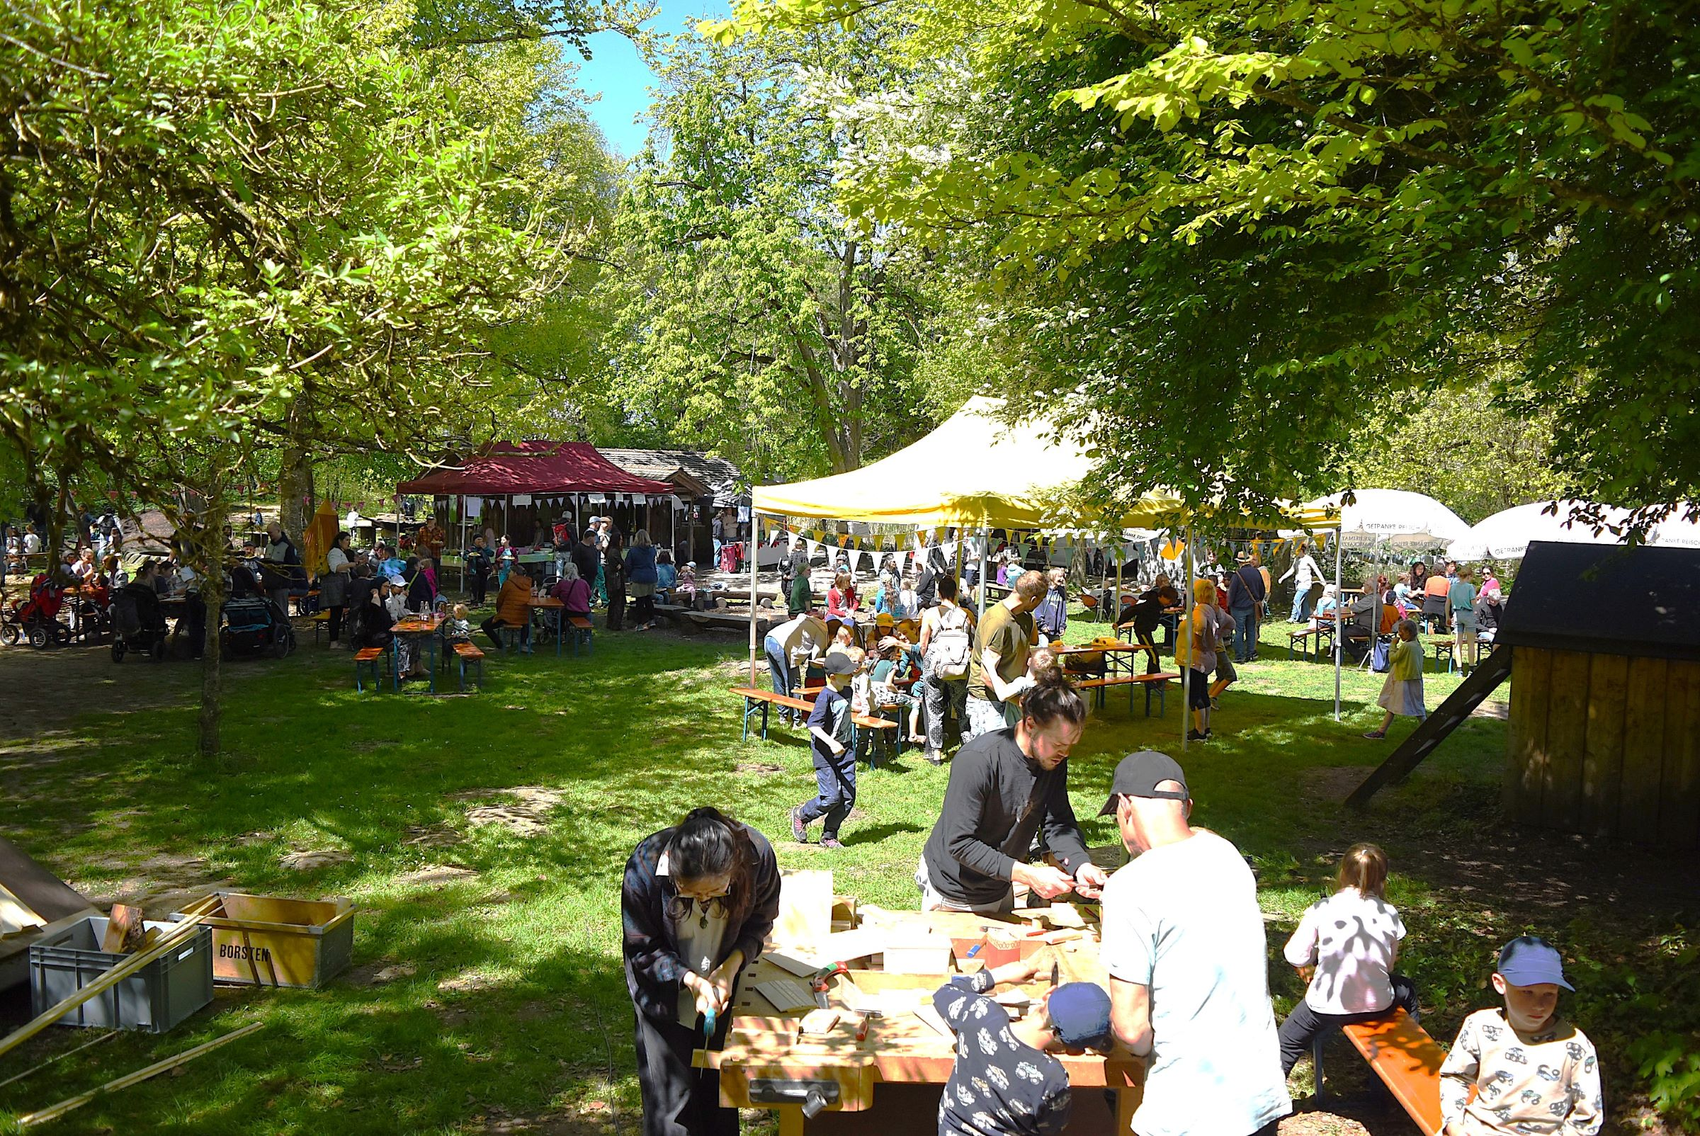
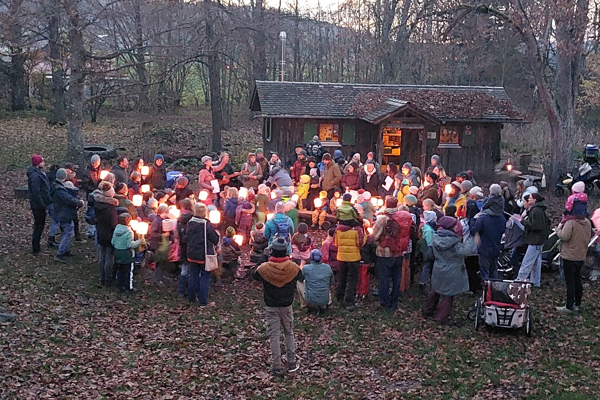
Natur- und Bewegungskindergarten
Abteilungsleiterin: Nina Afflerbach
Wir sind im Laufe dieses Kindergartenjahres auf 33 Kinder „gewachsen“, werden aber im nächsten Jahr wieder auf 30 Kinder abspecken. Es ist sehr schön zu sehen, wie viele Eltern aus unserer Elternschaft selbst in Wilhelmsdorf aufgewachsen sind und als Familie wieder nach Wilhelmsdorf zurück ziehen. Dies zeigt uns, welch attraktiver Standort Wilhelmsdorf für Familien ist, nicht zuletzt dank der vielfältigen Vereinsangebote für Kinder und Jugendliche! Unser Familienfest am 1. Mai ist zu einem richtigen generationenübergreifenden Treffpunkt aller ehemaligen Familien geworden. Auch dieses Jahr konnten wir dank der Hilfe unserer motivierten Waldkindergarteneltern ein tolles, gelungenes Fest auf die Beine stellen.
Wir erfreuen uns nach wie vor an genügend Anmeldungen für das kommende Jahr und an einem stabilen, zufriedenen Mitarbeiter Team.
Die anderen Kindergärten in Wilhelmsdorf planen regelmäßige Waldwochen und so werden „unsere“ Waldplätze gerne und viel genutzt.
An sonnigen Tagen im Juni und Juli werden wir wieder zum Lengenweiler See wandern, um der Hitze und den Stechmücken im Wald zu entfliehen. Dann sind die Wolken- und Regentage unsere Waldtage, die wir sehr genießen!

Slide 16
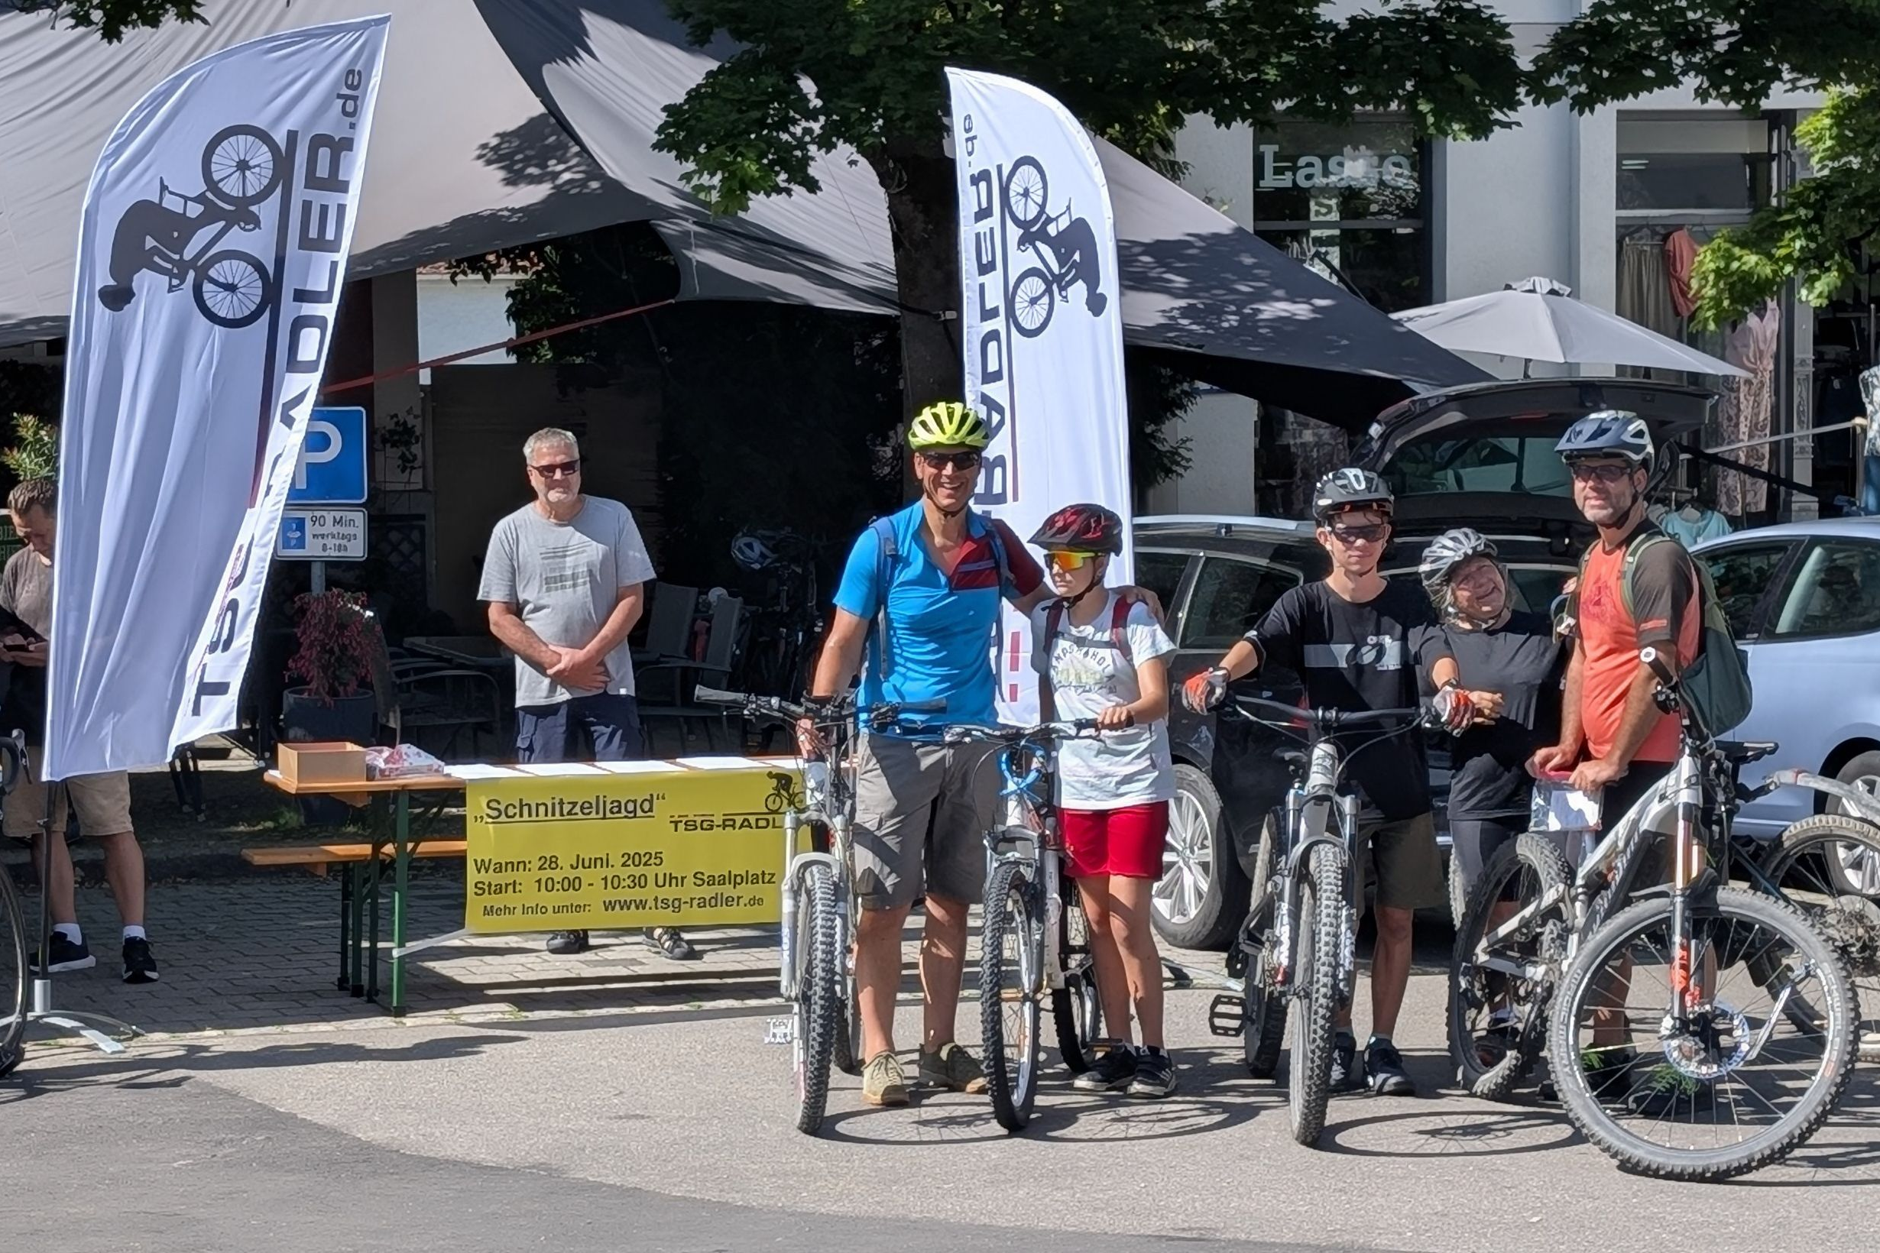
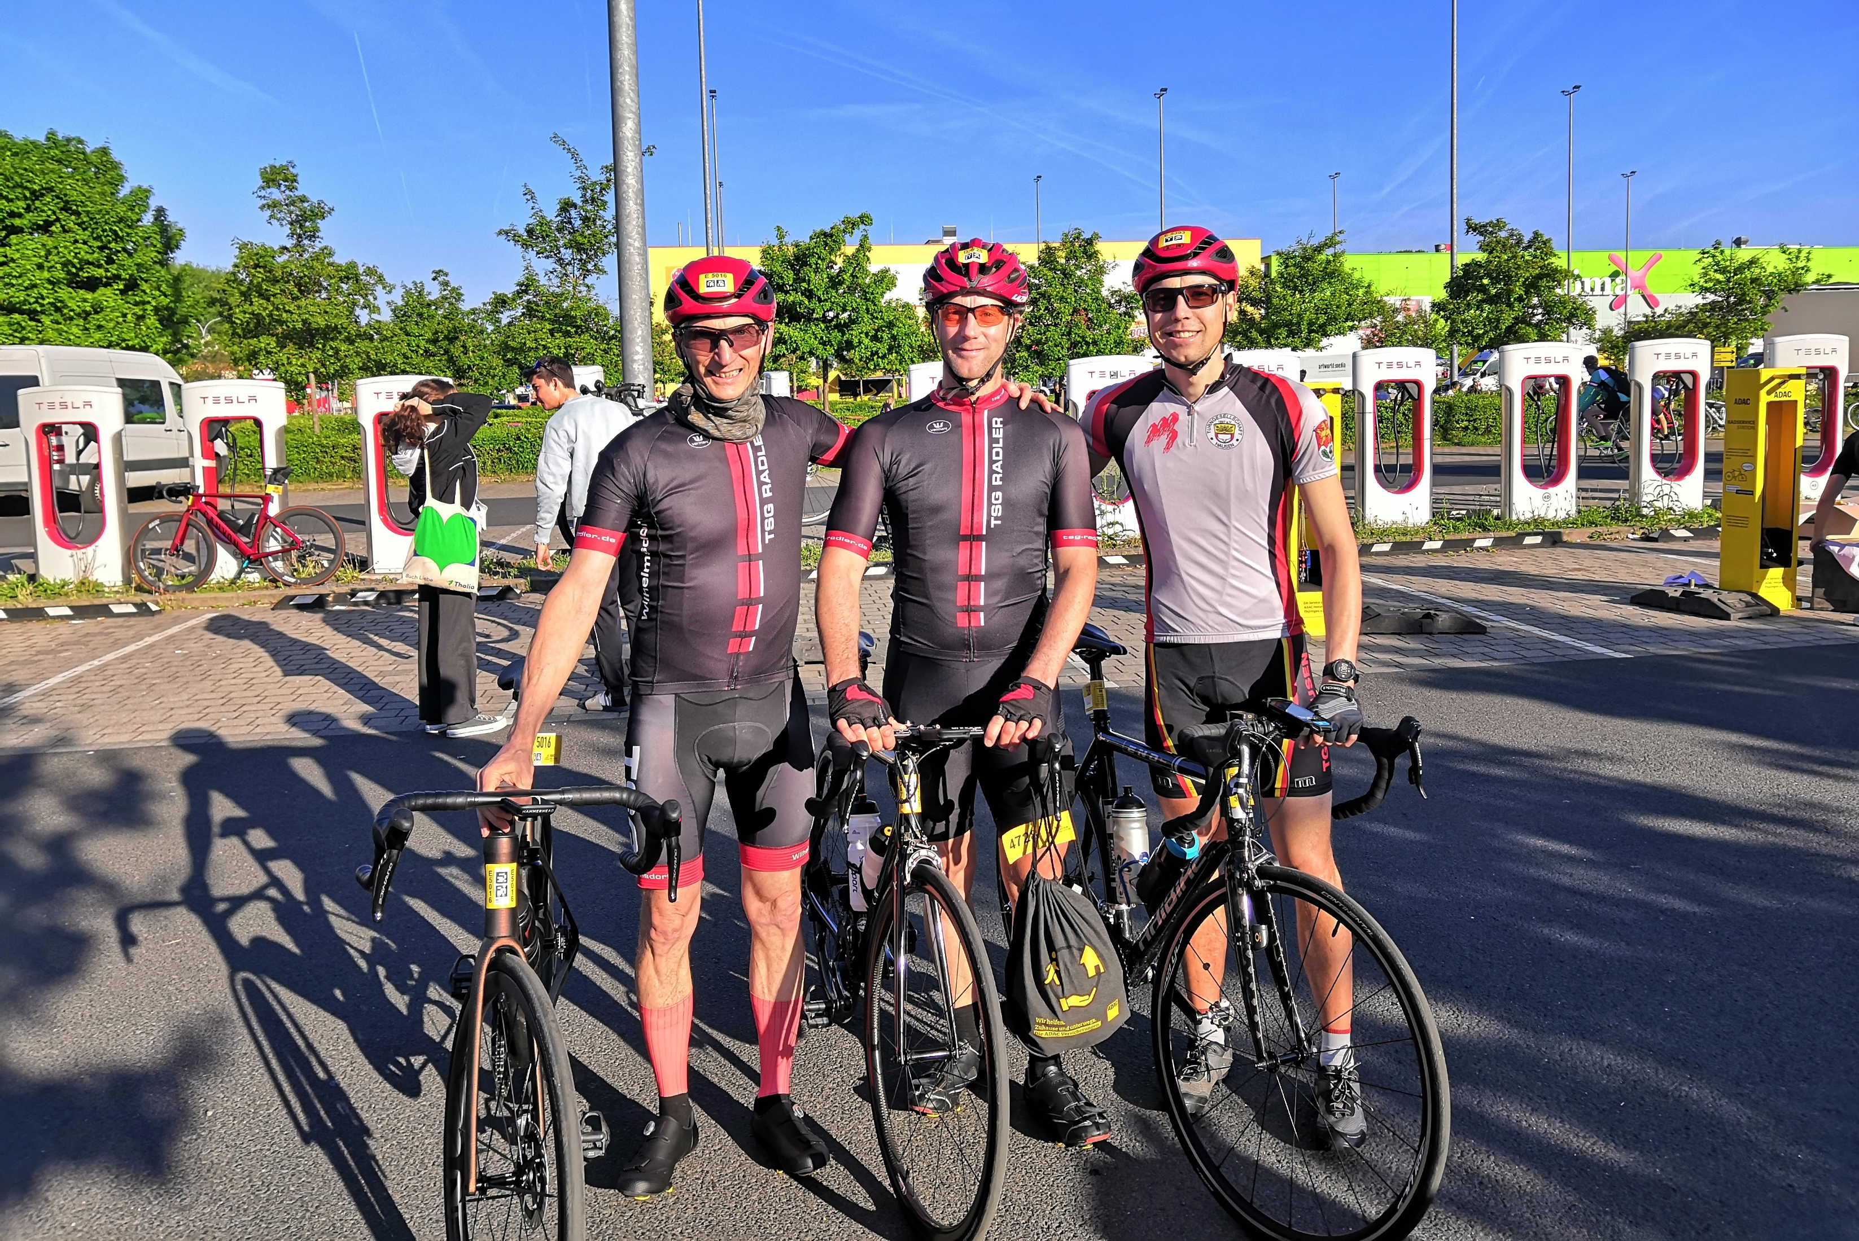
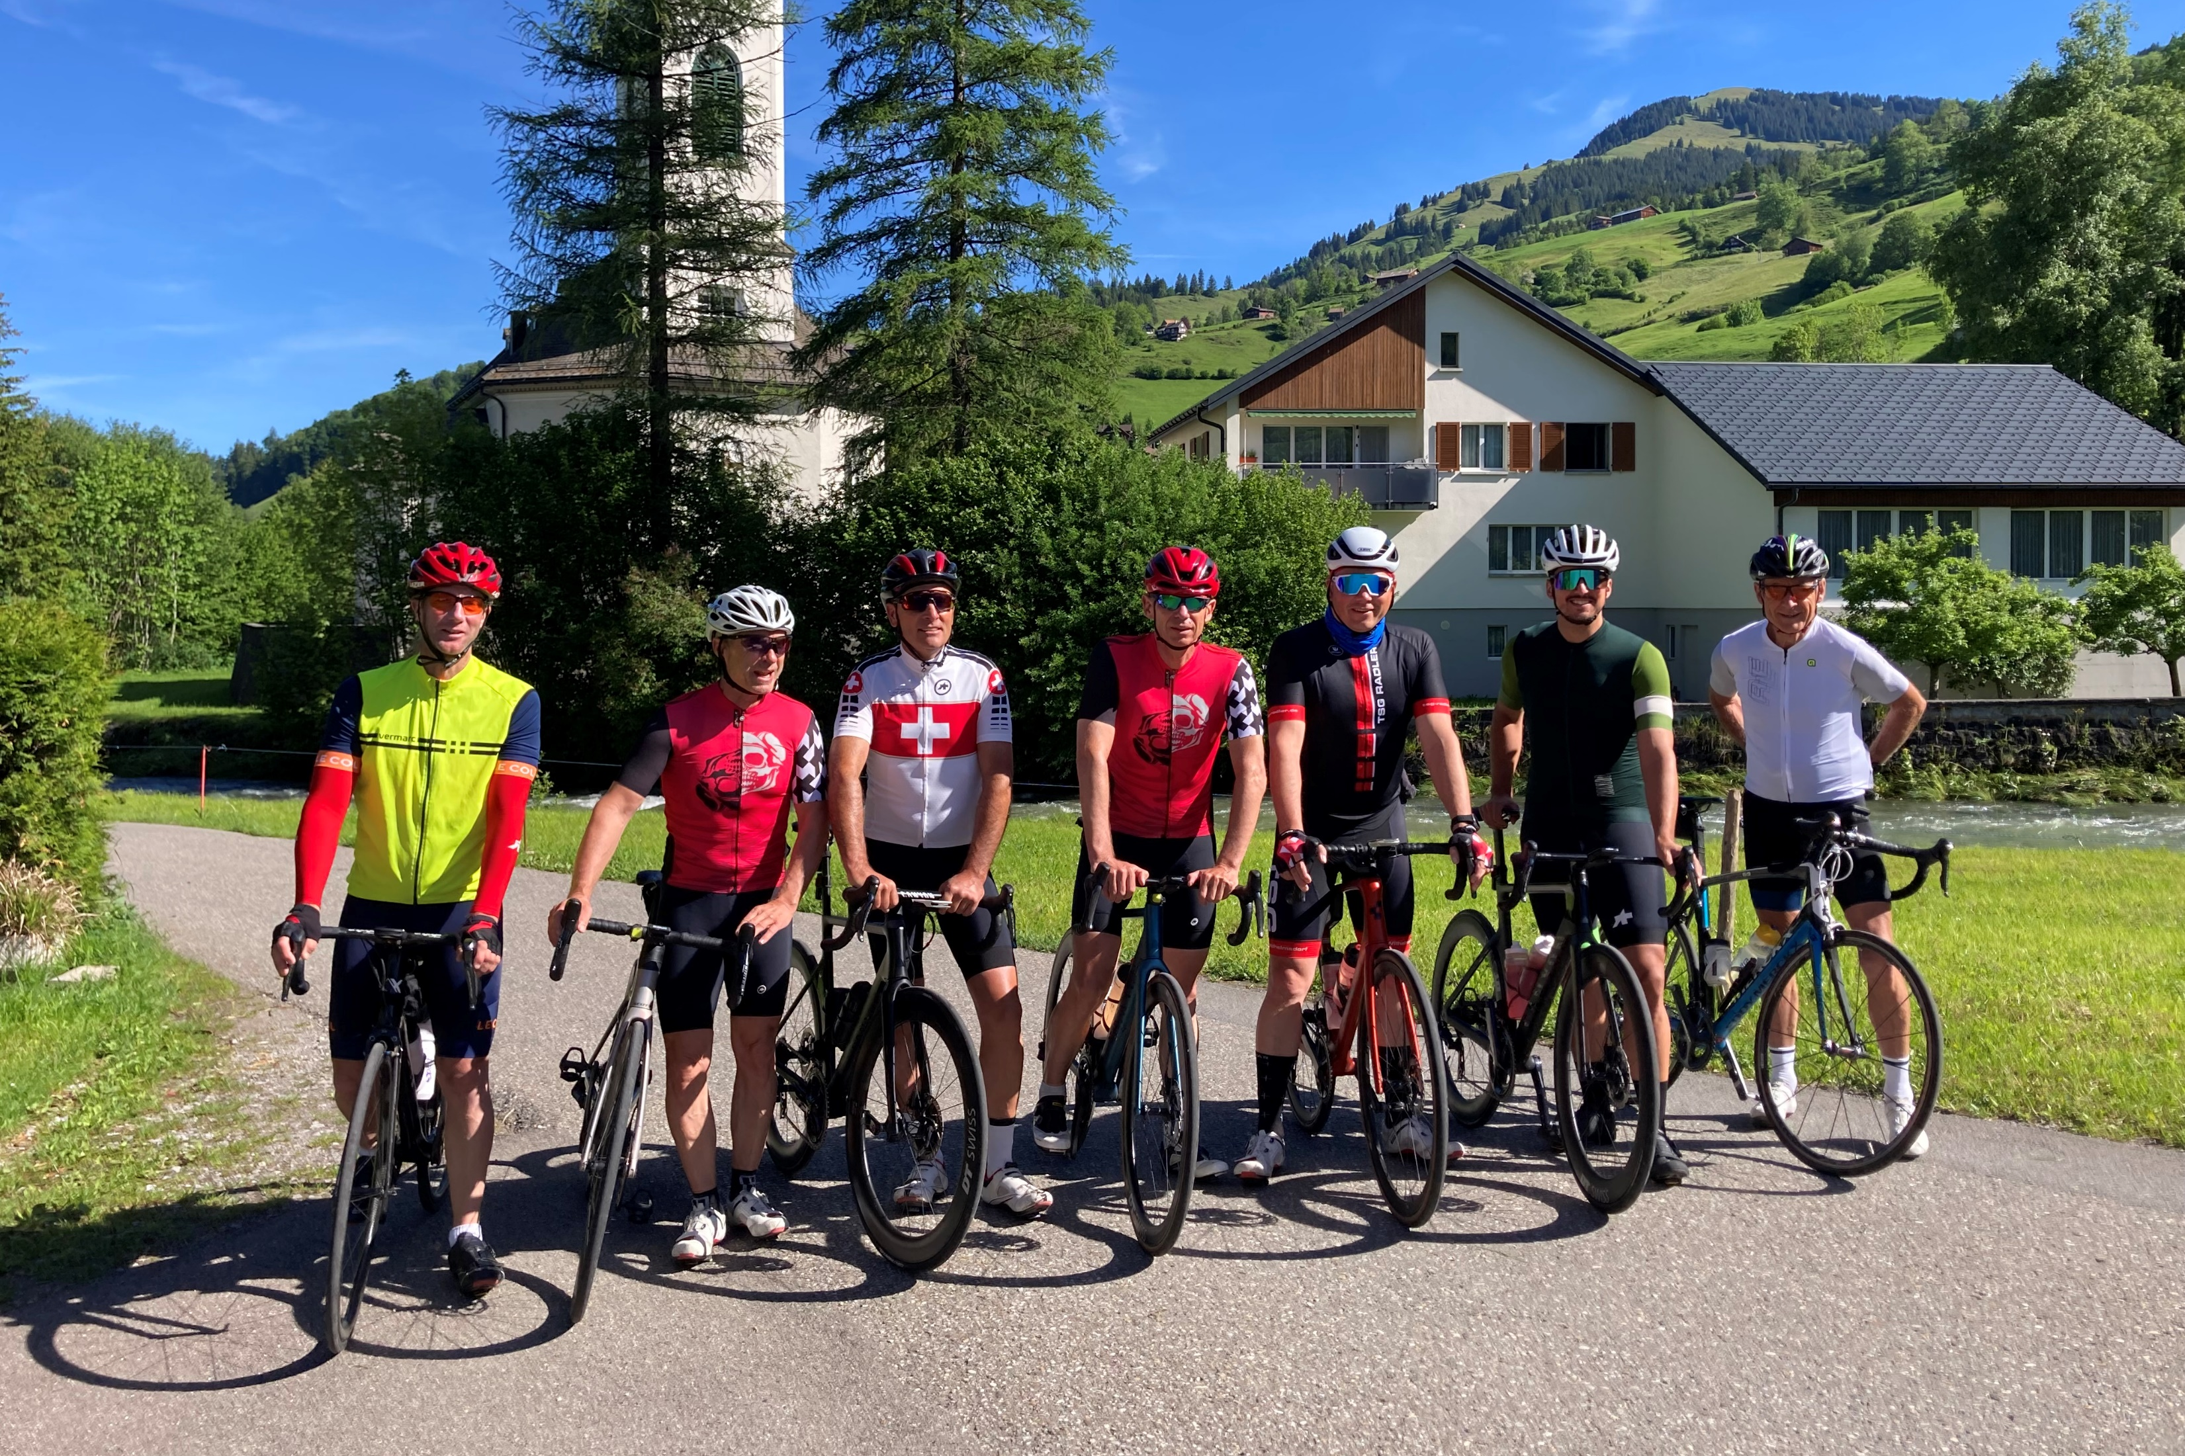
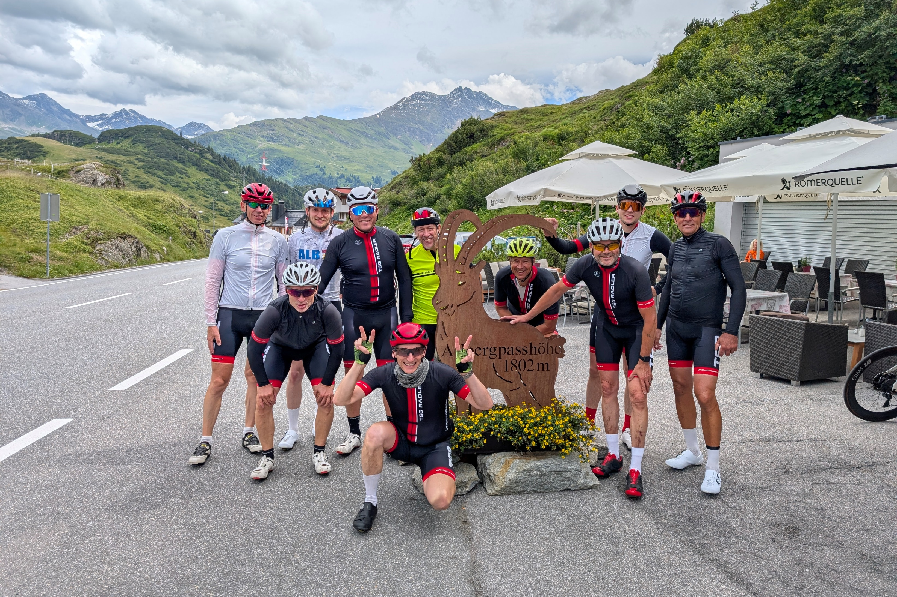
Radfahren
Abteilungsleiter: Wolfgang Glaser
Die TSG-Radler starten im April und September bereits um 18:00Uhr und von Mai bis August um 18:30Uhr.
Wieder ging ein erfolgreiches Jahr mit vielen gemeinsamen Kilometern zu Ende und wie gewohnt konnten wir dann im November wieder in Pfrungen mit unserem Wintertraining beginnen.
Aber, begonnen hat das Jahr mit der 1. Mai Ausfahrt, die bei herrlichem Wetter über Aulendorf ging. Zeitgleich, weswegen nur ein Teil bei der Maiausfahrt dabei war, war auch der Radklassiker „Eschborn-Frankfurt“ gemeinsam mit Felix, unserem ehemaligen Vereinsmitglied, der jetzt in Frankfurt wohnt.
Ende Mai ging es dann für drei Tage in die Schweiz, die für manchen Fahrer, doch hügeliger war wie erwartet. Dank Moritz konnte ohne Gepäck gefahren werden und unterwegs wurden die Fahrer bestens versorgt.
Stadtradeln (28.06. – 18.07.2025) haben wir mit der Schnitzeljagd eröffnet, die es auch in 2026 wieder geben wird.
Stadtradeln 2026 beginnt mit der Schnitzeljagd am 13.06. – 11:00Uhr am Saalplatz
Am 12.07.2025 ging es für einen Tag nach Österreich zu einer Tagestour ab Bludenz über die Silvretta, die wir leider nicht fahren konnten und stattdessen über den steilen Anstieg zum Kopssee fahren mußten, hinunter bis wir die Albergstraße kreuzten und dann über den Arlberg wieder zurück. Das Wetter hätte nicht besser sein können und die Stimmung war so, dass man gerne zusammengefahren ist. Am Ende waren es 142km und 2500hm.
Neben dem wöchentlichen Radtreff am Mittwoch gibt es auch Touren unter der Woche und oder am Wochenende. Unsere Rüstigen, Junggebliebenen treffen sich regelmäßig zu gemeinsamen Ausfahrten. Ebenso finden sich auch immer ein paar Fahrer, die an Rennen oder Wettkämpfen teilnehmen, wie z.B. „MTB Challange“ Illmensee oder „Brezelrace“ Stuttgart oder wie am 1. Mai „Eschborn Frankfurt“ (Früher „Rund um den Henninger Turm“).
Aber nie zu kurz kommen darf bei den TSG-Radlern, die Gemeinschaft!!

Slide 17
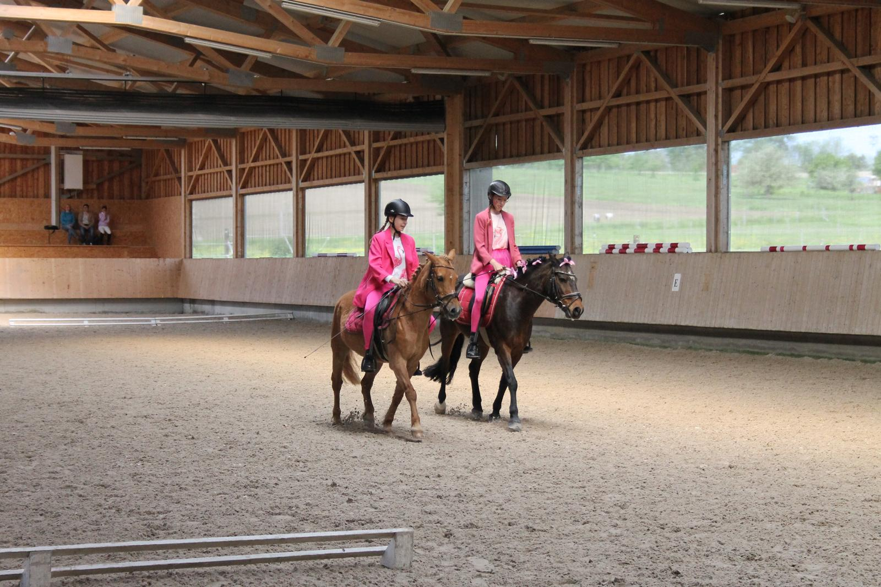
Reiten
Abteilungsleiterin: Anna Welzel
Ansprechpartner:
Anna Raidt (Reitlehrerin)
Anna Welzel (Reittherapie)

Slide 18
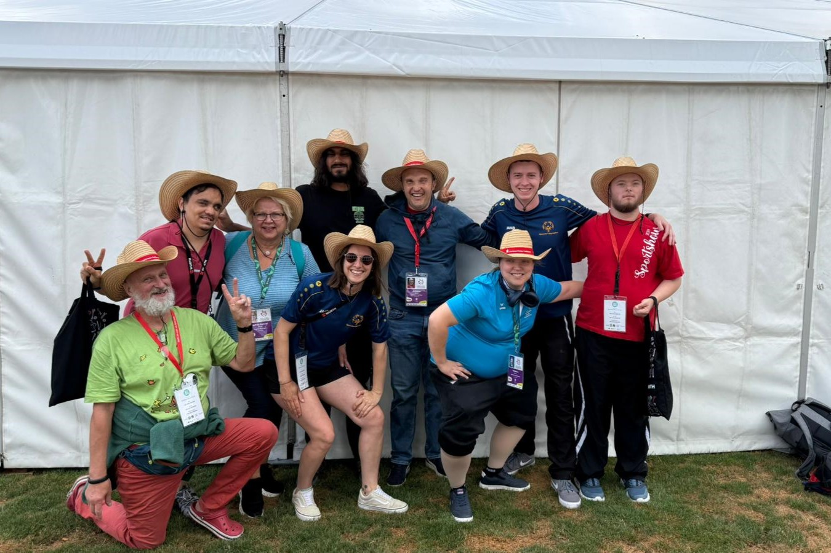
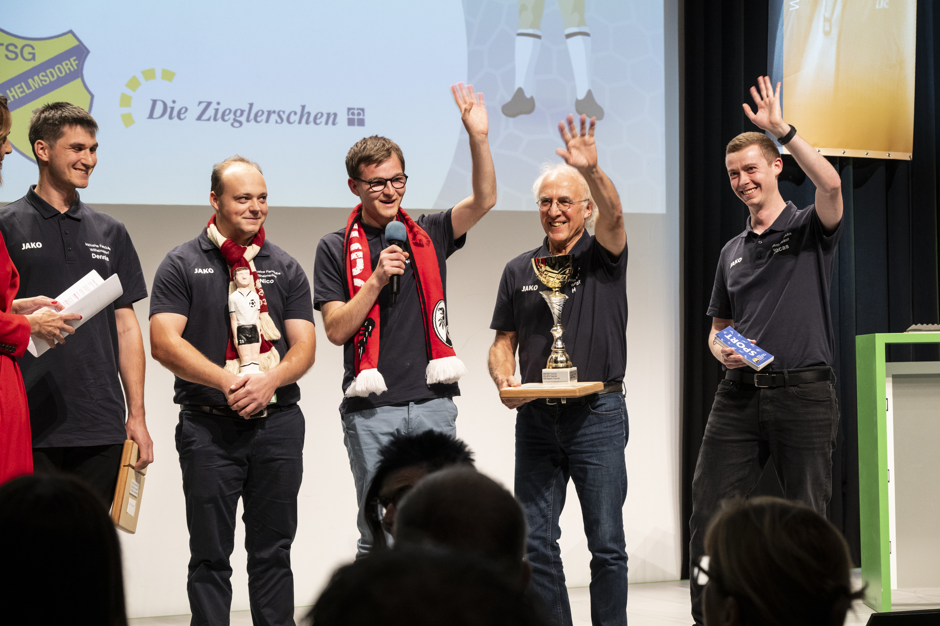
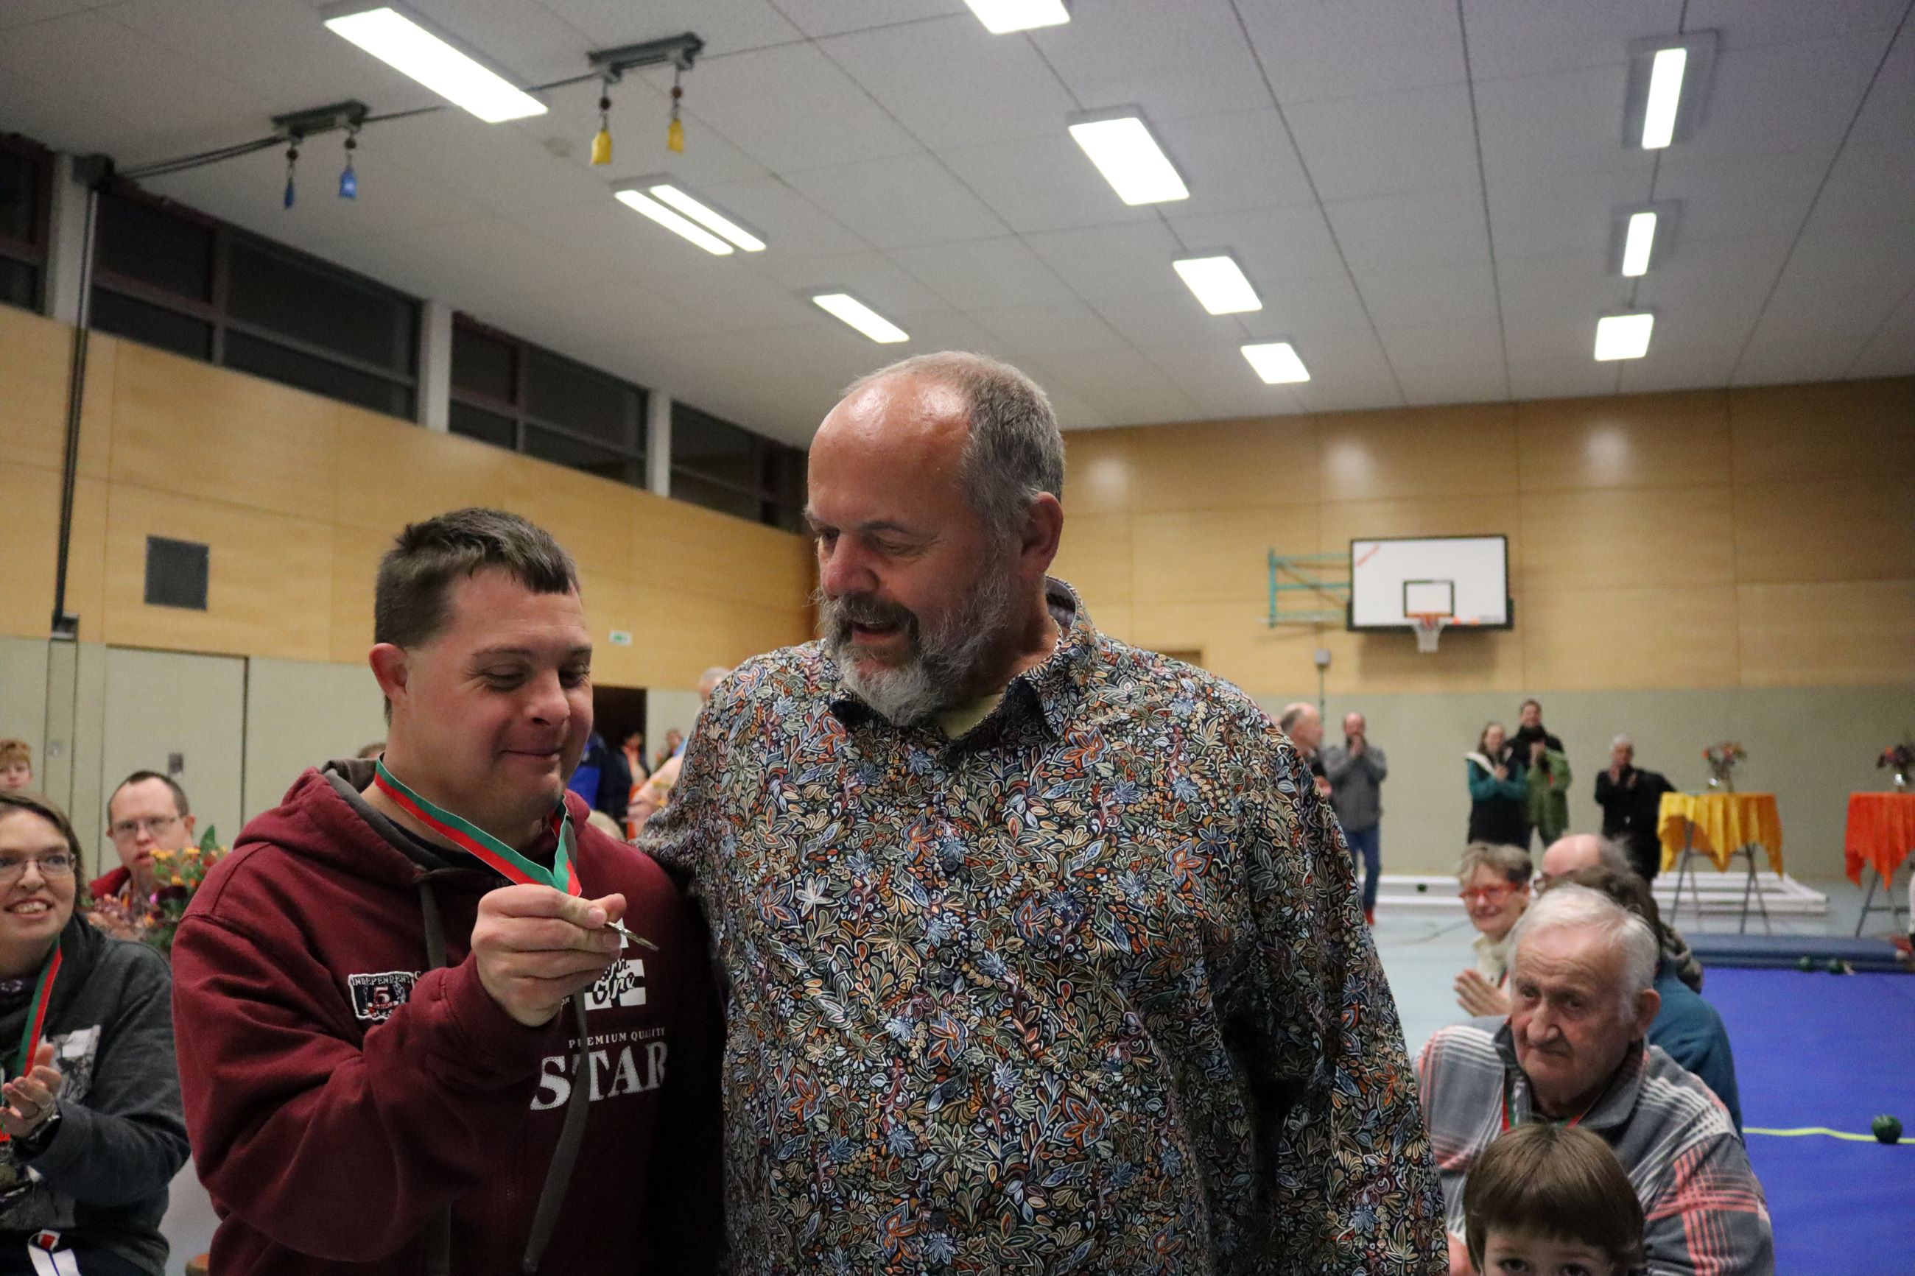
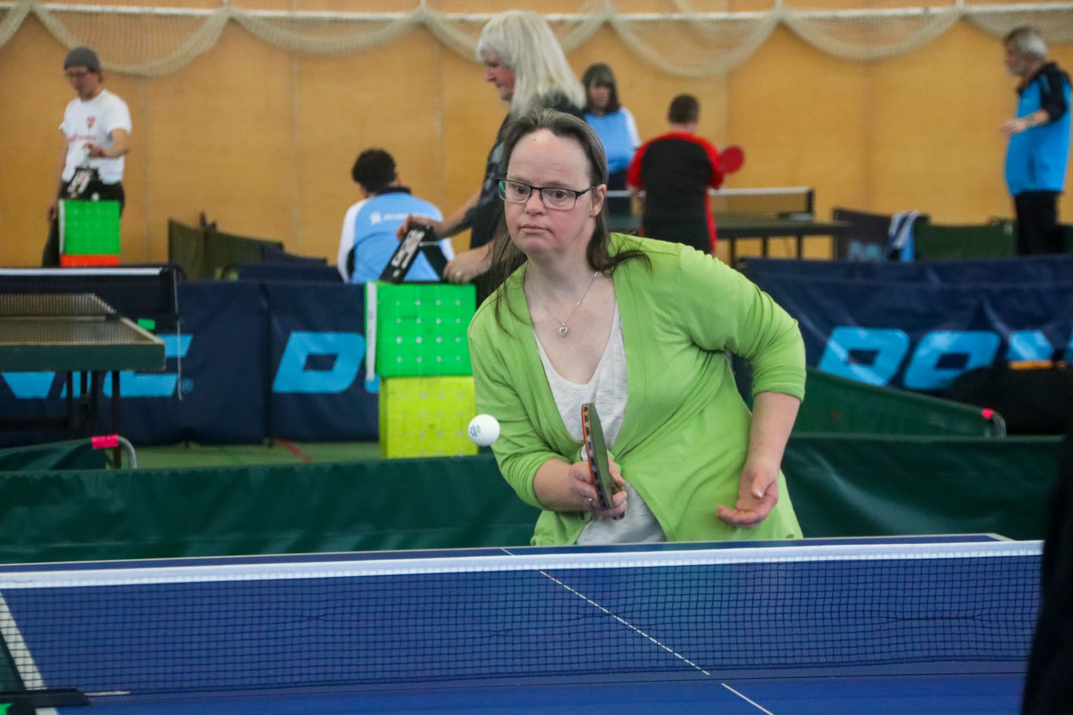
Sport für Menschen mit Beeinträchtigung
Abteilungsleitung: Meike Frei, Lucas Rauch, Raphael Stäbler
Wie in den vergangenen Jahren, gab es in der Abteilung Sport für Menschen mit Beeinträchtigung wieder zahlreiche Veranstaltungen, Turniere und Events. Aber auch die wöchentlichen Sportangebote werden sehr gut angenommen und so kann mittlerweile aus 16 verschiedenen Sportangeboten ausgewählt werden. Neu im Programm sind Qi-Gong als Winter-Alternative zum Radtreff und Klangmeditation als Entspannungsangebot. Bei den Veranstaltungen sind vor allem diverse Zirkusauftritte (z.B. Maifest Riedhausen, inklusive Zirkusfortbildung,…), das große Hallen-Fußballturnier von Special Olympics und das 1. Inklusive Bocciaturnier zu nennen. Im Rahmen des Boccia Turniers fand auch die Verabschiedung von Michael Stäbler nach 35 Jahren Abteilungsleitung statt.
Aber auch außerhalb von Wilhelmsdorf waren die SportlerInnen der Sportkooperation TSG Wilhelmsdorf/Die Zieglerschen vertreten. Die Beachvolleyballer waren bei Adidas in Herzogenaurach im Trainingslager, Boccia war in Dornstadt beim Turnier, Tischtennis in Scheer und Reutlingen, Fußball in Hoffenheim und Stuttgart usw. Als großes gemeinsames Turnier waren einige Sportler bei den Landesspielen in Heilbronn vertreten. Erfreulicherweise konnte die Sportkooperation im vergangenen Jahr sogar zwei große Preise gewinnen! Im November 25 wurden die inklusiven Fanclubs bei einer Gala in Nürnberg gefeiert und Anfang 2026 gab es noch einen Preis von der DZ Bank/ Visa.
Vom 15.-19. 06. finden die 1. Wdorf Spiele statt. Inklusionsturniere in vier verschiedenen Sportarten! ALLE sind herzlich eingeladen, egal ob als aktive Sportler oder als Zuschauer 😊

Slide 19
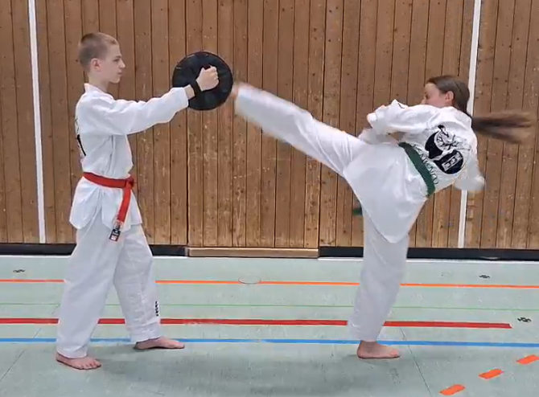
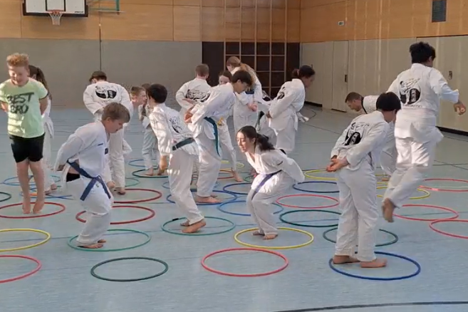
Taekwondo
Abteilungsleiter: Johannes Zukrowski
Sehr geehrte Vereinsmitglieder,
die Taekwondo-Abteilung blickt auf ein erfolgreiches und abwechslungsreiches Vereinsjahr zurück. Im vergangenen Jahr konnten wir unser regelmäßiges Training für Kinder, Jugendliche und Erwachsene kontinuierlich anbieten. Die Trainingsbeteiligung war durchweg erfreulich und zeigt das große Engagement unserer Mitglieder.
Ein besonderer Schwerpunkt lag auf den beiden Gürtelprüfungen, die im Laufe des Jahres durchgeführt wurden. Insgesamt stellten sich rund 40 Sportlerinnen und Sportler den Anforderungen der Prüfungen. Erfreulicherweise konnten alle Teilnehmer ihre Prüfung erfolgreich bestehen und den nächsthöheren Gürtelgrad erreichen. Dies ist ein Beleg für den Trainingsfleiß der Sportler sowie die engagierte Arbeit unserer Trainer. Im Sommer nahm die Abteilung an einem Taekwondo-Lehrgang teil. Die Teilnehmer hatten dort die Möglichkeit, ihre technischen Fähigkeiten zu erweitern, neue Trainingsmethoden kennenzulernen und Erfahrungen mit Sportlern anderer Vereine auszutauschen. Der Lehrgang stellte eine wertvolle Ergänzung zum regulären Trainingsbetrieb dar.
Neben den sportlichen Aktivitäten kam auch das Gemeinschaftsleben nicht zu kurz. Unser Sommerfest war erneut ein voller Erfolg. Nach einem gemeinsamen Besuch im Jump House ließen wir den Tag bei einem gemütlichen Grillfest ausklingen. Die Veranstaltung bot eine schöne Gelegenheit, sich außerhalb der Trainingshalle besser kennenzulernen und den Zusammenhalt innerhalb der Abteilung zu stärken. Auch das Weihnachtsfest erfreute sich großer Beliebtheit. Gemeinsam gingen wir zunächst ins Badcaps, bevor wir den Abend bei einem gemeinsamen Essen in geselliger Runde ausklingen ließen. Die positive Resonanz aller Teilnehmer zeigte einmal mehr, wie wichtig solche gemeinsamen Aktivitäten für das Vereinsleben sind.
Unser besonderer Dank gilt allen Trainerinnen und Trainern, den unterstützenden Eltern sowie allen Helferinnen und Helfern, die durch ihren Einsatz zum Gelingen unserer sportlichen und gesellschaftlichen Aktivitäten beigetragen haben. Und ChatGPT 😊
Für das kommende Jahr freuen wir uns darauf, die erfolgreiche Arbeit fortzusetzen, weitere sportliche Fortschritte zu erzielen und das Gemeinschaftsgefühl innerhalb der Abteilung weiter zu stärken.
Mit sportlichen Grüßen Die Taekwondo-Abteilung

Slide 20
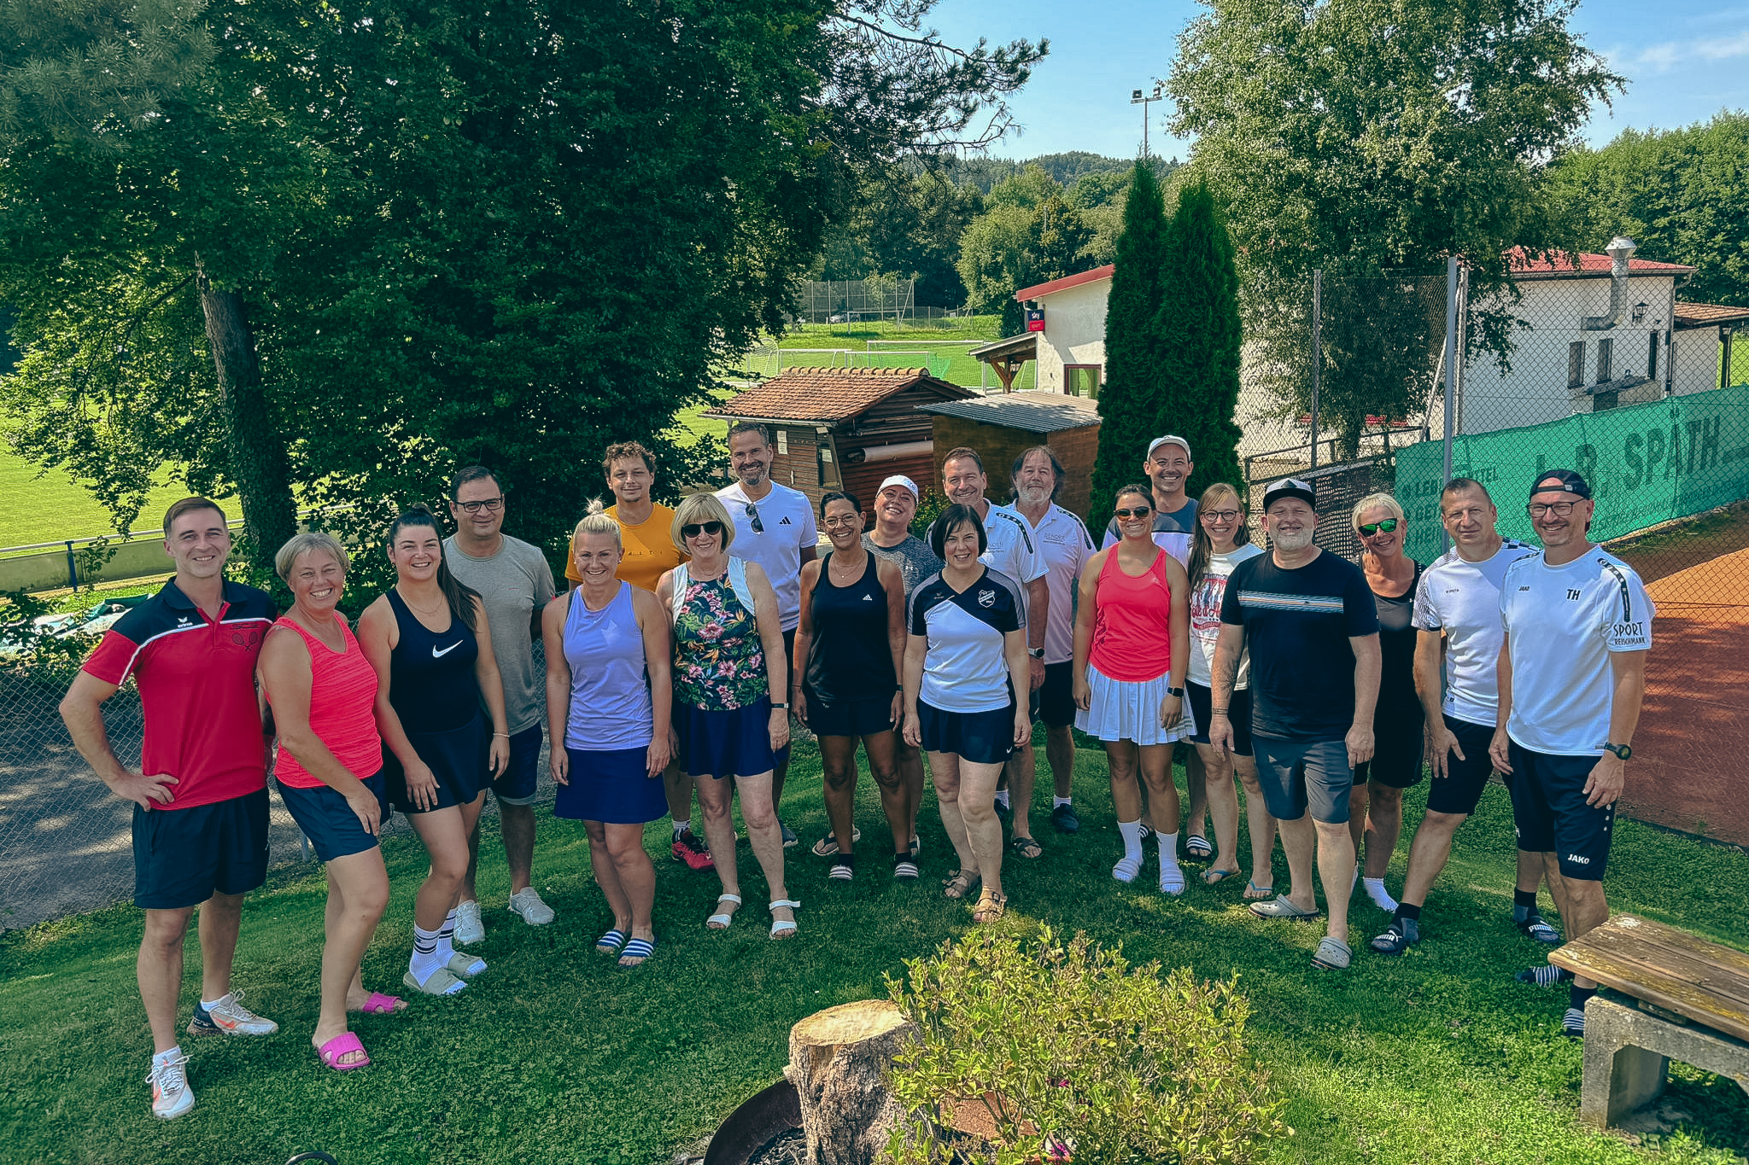
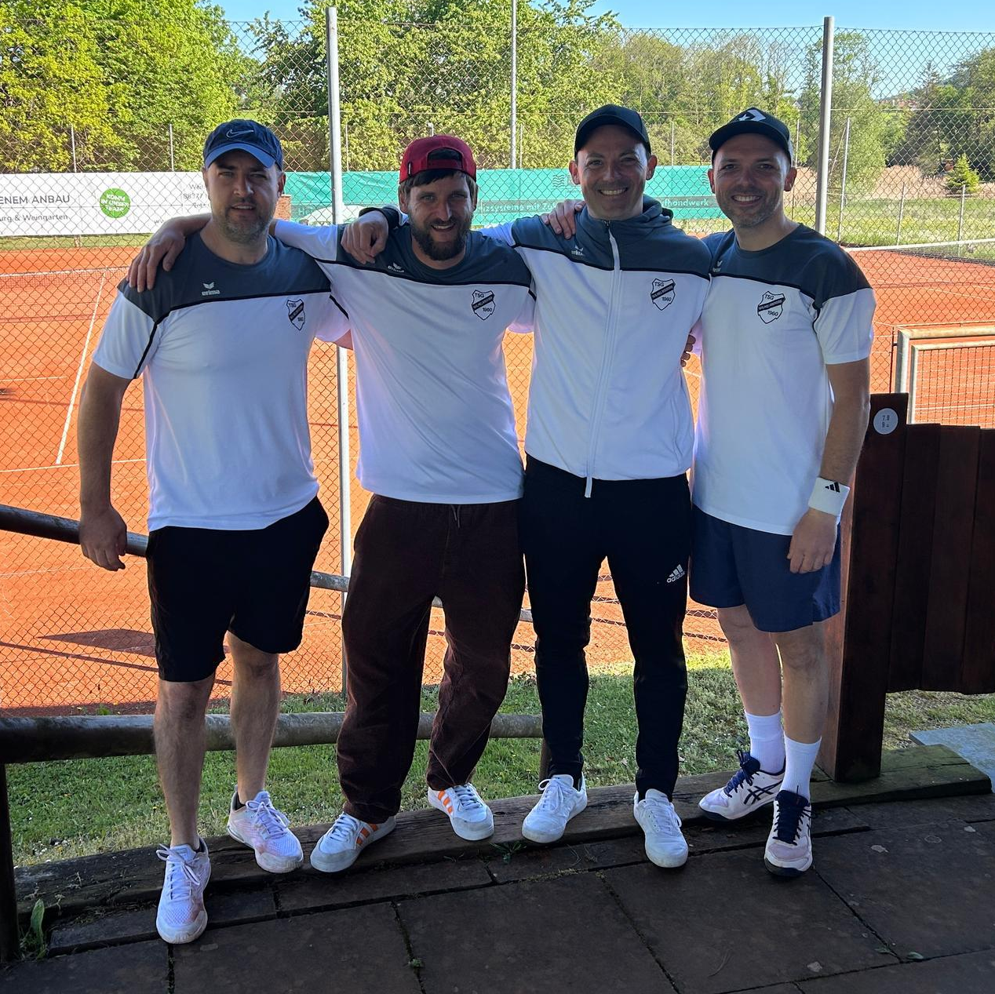
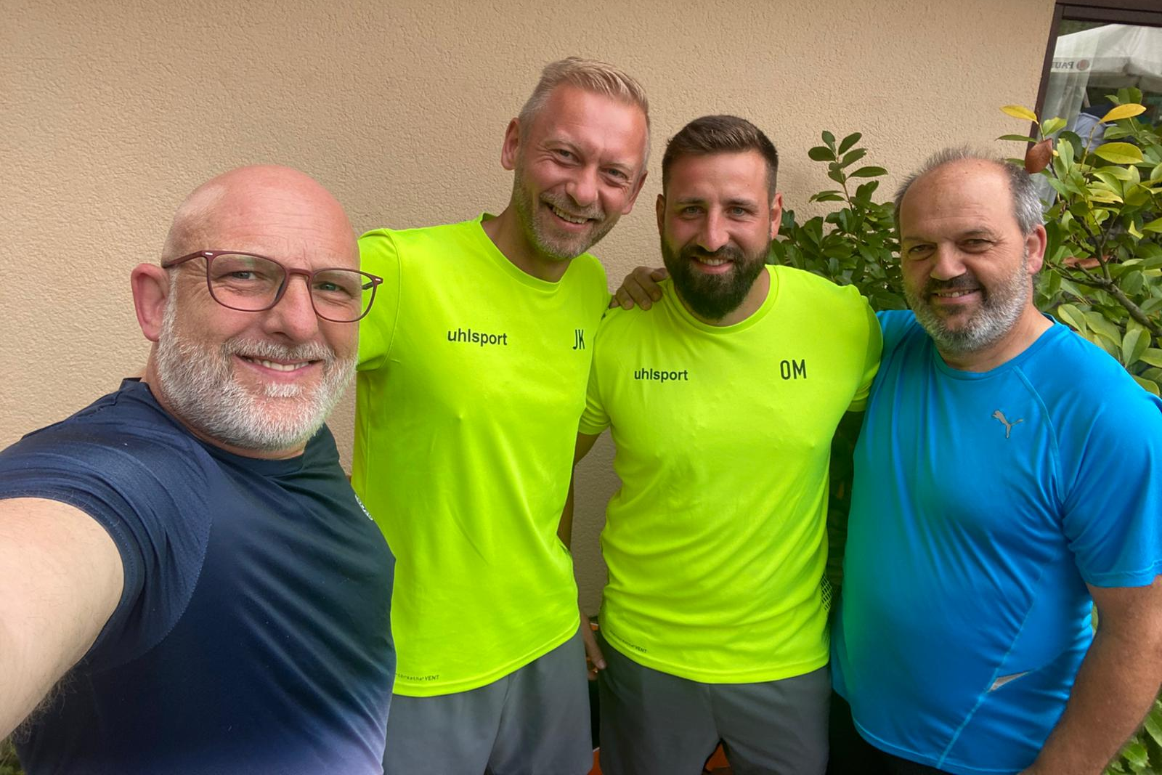
Tennis
Abteilungsleiter: Stephan Leichtle / Paul Schmidt
Die Abteilung Tennis blickt auf ein erfolgreiches Jahr 2025 zurück.
Auch im Jahr 2025 konnte die Abteilung Tennis weiter wachsen. Die Mitgliederzahl stieg von 113 auf 114, zudem
begrüßten wir 9 Schnuppermitglieder in unserem Verein.
• Spielbetrieb
  • 1x Herren Ü30, • 1x Damen Ü30 • 1x Hobby Herren • 1x Hobby Damen
• Trainingsbetrieb
  • Montag bis Donnerstag mit insgesamt vier Trainern und über 80 Trainierenden
• Jugendarbeit
  • 4 Trainingseinheiten mit 32 Kindern • Projekttage an der Realschule Wilhelmsdorf (4 Tage für Klassen 5–7) • Wintertraining in Salem • Kooperation mit der Grund- und Realschule
• Highlights
  • Nightfight Tunier mit zahlreichen Teilnehmern aus umliegenden Vereinen • Teilnahme am Kessler Cup in Weingarten mit Belegung von vorderen Plätzen bei Damen und Herren und Teilnahme am Endturnier in Stuttgart mit einem sehr guten 6. Platz. • Aktive Teilnahme an Wdorf Live
• Sanierung
  • 2x WCs inkl. Spülkästen • 2x Durchlauferhitzer für beide Duschräume • neue gebrauchte Küche mit Boiler • Erneuerung der Infotafel

Slide 21
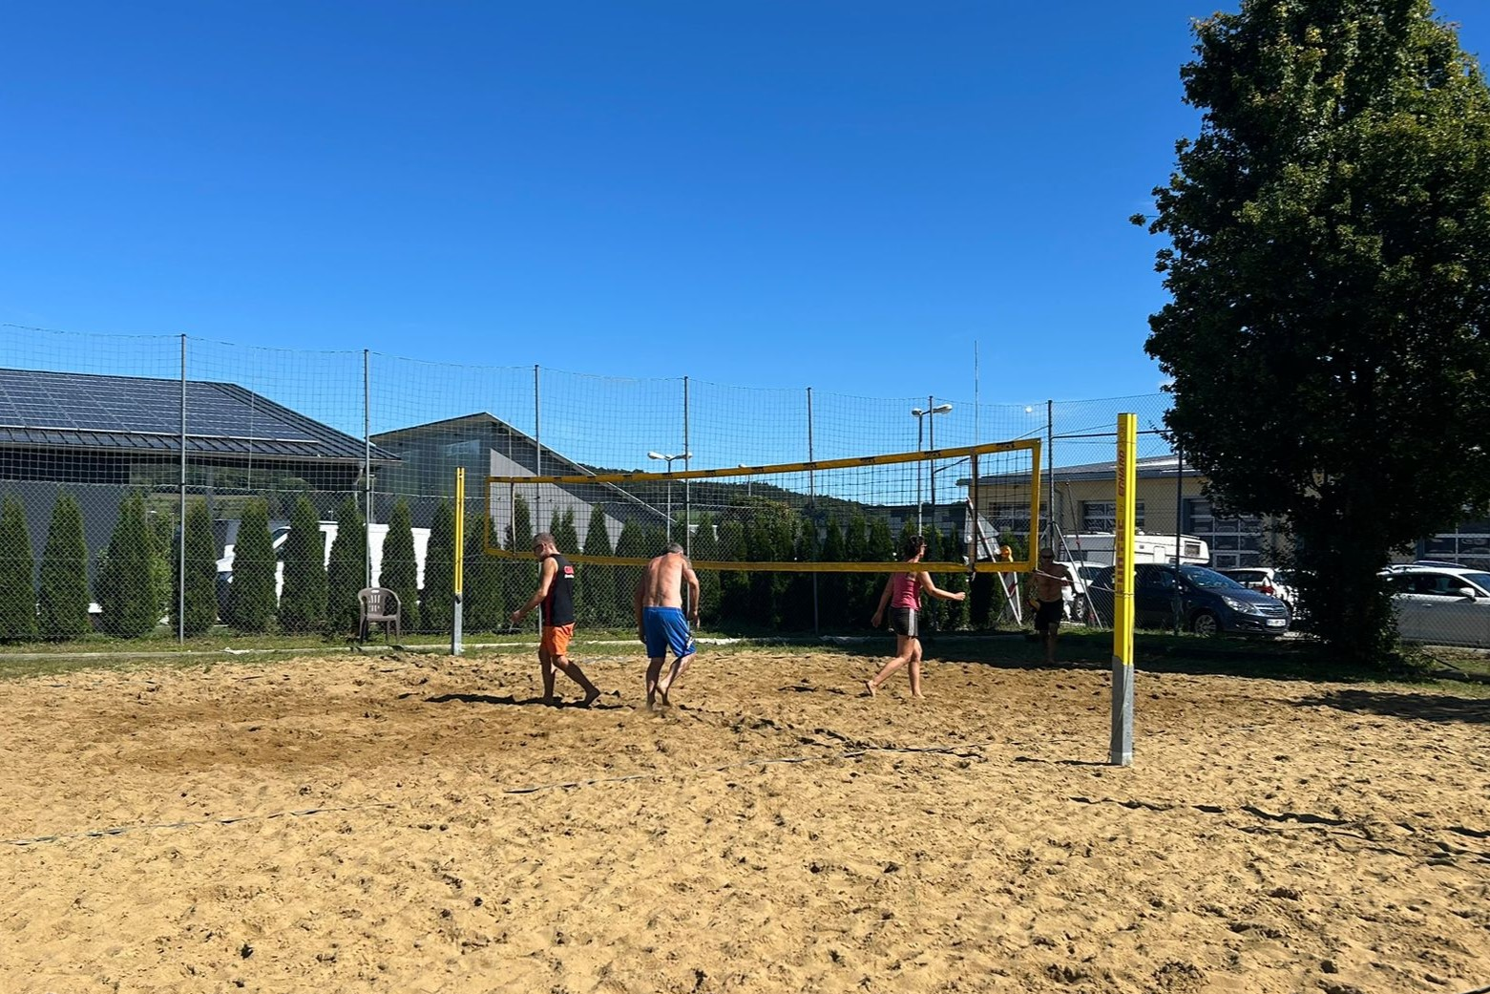
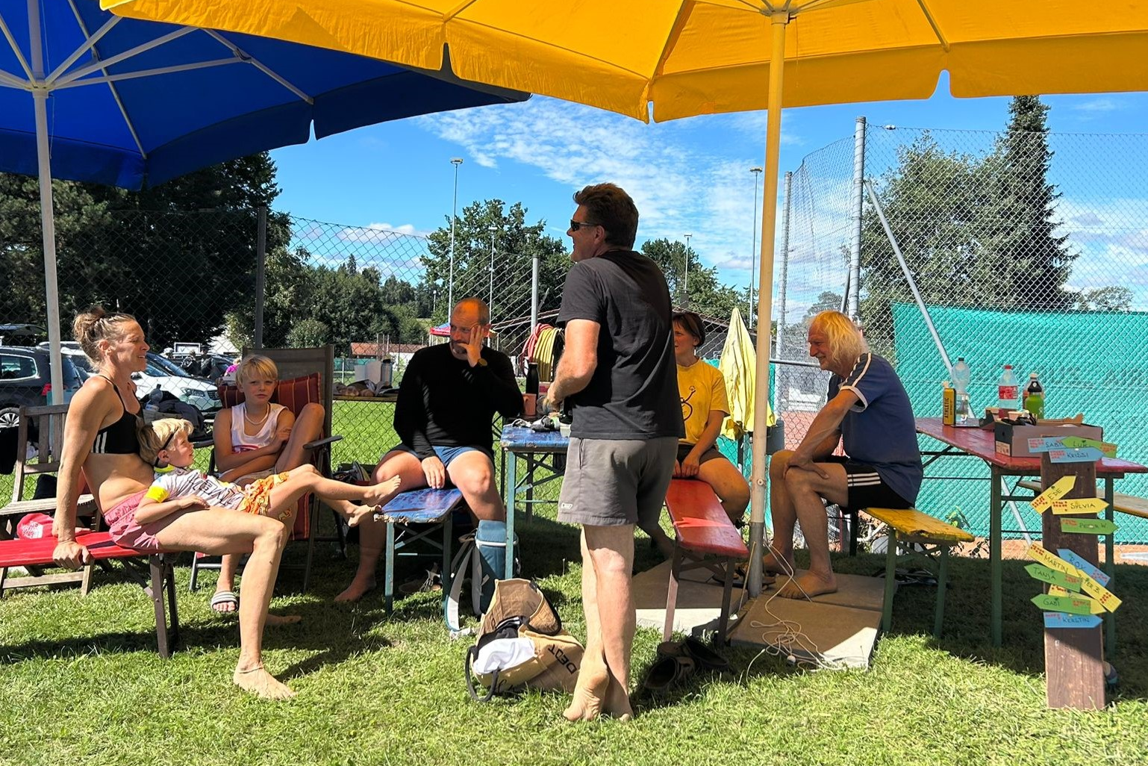
Volleyball
Abteilungsleiter: Martin Sperlich
Wir haben 3 Freizeit-Trainingsgruppen:
- Schmetter-Retter
- Hobby Johnnys und
- Löwenzahn
Die Löwenzähne haben die Hallensaison 25/26 als Vizemeister der Gruppe B2 abgeschlossen. Das Saisonziel für 26/27 ist eine Platzierung im oberen Tabellendrittel.
Einmal im Jahr veranstalten wir ein Beachturnier - davon stammen auch die (meisten) Bilder.
Die Trainingszeiten sind hier aufgeführt: https://tsg-wilhelmsdorf.de/sport-fuer-erwachsene/volleyball/
Bei sommerlichen Temperaturen findet aber viel im Freien und nach kurzfristiger Absprache statt. Auf dem eigenen Beachplatz, am Illmensee oder als Rasenvolleyball in Pfrungen.
Kontakt:
Martin Sperlich
Tel +49(0)7503-91250
Mobil +49(0)170-9358122
E-mail volleyball@tsg-wilhelmsdorf.de

Slide 22
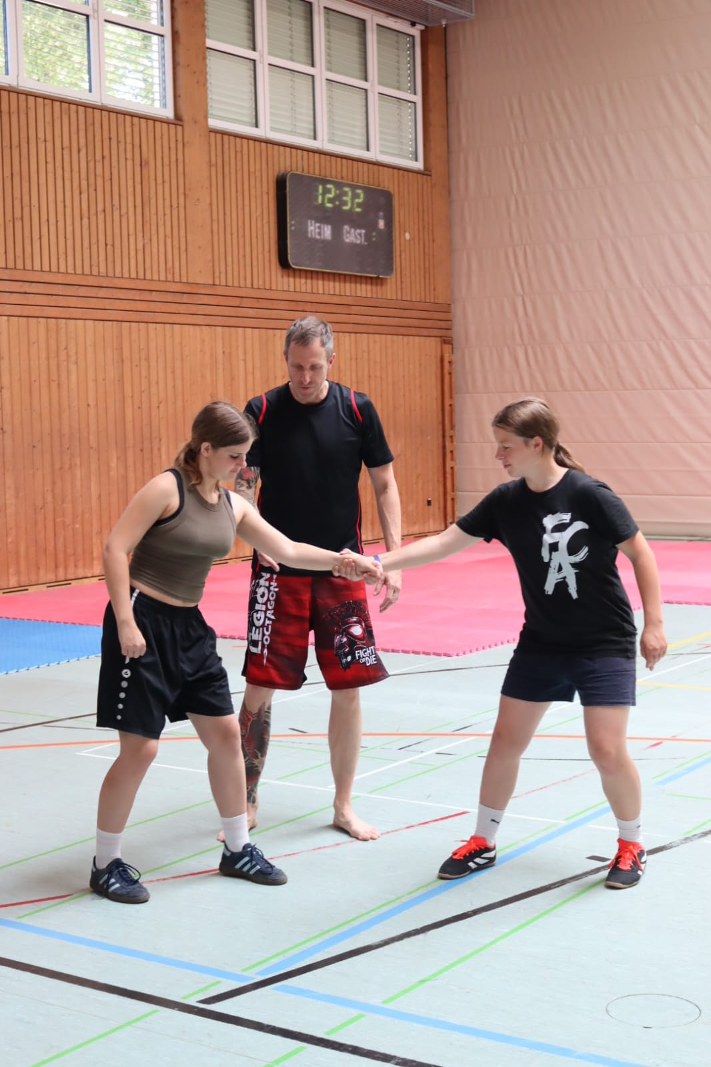



Gesamtverein
Selbstveteidigungskurs
Durch den Aktionstaler Kinder und Jugendschutz konnte die TSG Wilhelmsdorf einen kostenlosen Selbstverteidigungskurs anbieten. Hier nahmen 20 Mädchen und junge Frauen ab 14 Jahren teil.

Slide 23



Gesamtverein
Wilhelmsdorf live
Bei Wilhelmsdorf live ist die TSG gemeinsam mit der FG als fester Bestandteil vertreten und sorgte für Verpflegung der zahlreichen Besucher. Vielen Dank an alle Helfer aus den verschiedenen Abteilungen an der Bonkasse, dem Grill und der Fritteuse, dem Getränkeausschank, Kuchenausgabe, sowie den „versteckten“ Helfern im Hintergrund!

Slide 24



Gesamtverein
Jahres- Halbzeit- Essen
Wie in den vergangenen Jahren auch, fand das Halbjahres Essen für alle Übungsleiter und alle Helferinnen und Helfer im Kreuz in Pfrungen statt. Zum näher kennenlernen wurden verschiedene Gesellschaftsspiele ausgepackt und ausprobiert.

